Slide 1
Arweiniad i’r Arholiad
TAG Yr Amgylchedd Adeiledig
Uned 1
Notes:
Canllaw ar gyfer Arholiad
TAG Yr Amgylchedd Adeiledig
Uned 1

Slide 2
Beth ddylai fod o'ch blaen:
Copi o'r papur arholiad
Papur gyda llinellau
Pen, pensil, pren mesur
Amlygwr
Nodiadau post-it
Notes:
Mae angen i chi sicrhau bod gennych yr holl ddeunyddiau angenrheidiol i weithio trwy'r canllaw hwn.
Mae hyn yn cynnwys copi o'r papur arholiad sydd â bylchau i chi ysgrifennu'ch atebion.
Papur llinellau ar gyfer gwaith bras
Pen du, pensil a phren mesur
Amlygwr
Nodiadau post-it i gofnodi unrhyw faterion rydych chi am eu codi gyda'ch athro yn nes ymlaen.

Slide 3
Am beth mae’r papur arholiad hwn:
Uned UG 1 - Ein hamgylchedd adeiledig, yw’r papur hwn
Mae’n profi eich gwybodaeth a’ch dealltwriaeth am:
Adeiladau a strwythurau
Gyrfaoedd, rolau a sefydliadau
Dylunio ac adeiladu adeiladau
Newid defnydd
Gwaith y tu allan.
Mae'r papur yn cynnwys 9 cwestiwn.
Mae'r arholiad yn para 2 awr.
Notes:
Mae Uned UG 1 yn arholiad ysgrifenedig 2 awr. Mae’n cyfrannu 50% at y cymhwyster UG a 20% at y cymhwyster Safon Uwch.
Mae'r papur yn cynnwys 9 cwestiwn ac mae’r marciau yn cael eu dyfarnu allan o 80 marc.
Mae'r arholiad yn profi eich gwybodaeth a'ch dealltwriaeth o: adeiladau a strwythurau; gyrfaoedd, rolau a sefydliadau; dylunio ac adeiladu adeiladau; newid defnydd a gwaith y tu allan.

Slide 4
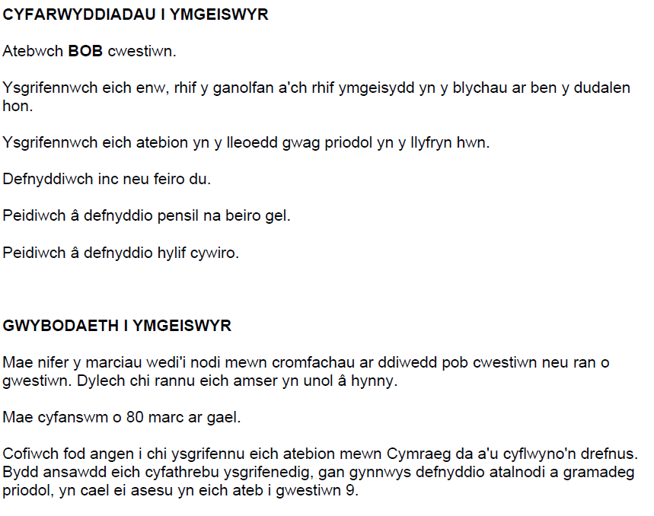
Beth ddylwn i ei wneud gyntaf?
Darllenwch glawr blaen y papur arholiad.
Notes:
Y peth cyntaf y bydd angen i chi ei wneud yw darllen clawr blaen y papur i wneud yn siwr eich bod chi'n gwybod yn union beth sydd angen i chi ei wneud i ateb y papur.
Yn y papur hwn mae'n rhaid i chi ateb pob cwestiwn, nid oes unrhyw gwestiynau dewisol.
Mae'n bwysig iawn eich bod chi'n nodi'ch enw, rhif canolfan a rhif ymgeisydd ar du blaen y papur. Rhaid i'r rhain fod yn gywir fel y gellir cofnodi'ch marciau yn gywir.
Mae gan y papur fylchau a llinellau ar ôl pob cwestiwn y mae'n rhaid i chi eu defnyddio i gyflwyno'ch ateb.
Rhaid i chi ddefnyddio pen gydag inc du neu beiro ddu - mae hyn oherwydd y bydd eich papur yn cael ei sganio cyn y gall yr arholwr ei farcio. Beiro ddu sy’n cynhyrchu'r sganiau cliriaf.
Mae'r papur yn cael ei farcio allan o 80 marc. Mae gan bob cwestiwn neu ran o gwestiwn farc ar ddiwedd y cwestiwn. Dylech ddefnyddio'r marc i roi canllaw i chi ynghylch pa mor hir y gallwch ei dreulio ar bob ateb a faint o fanylion y dylech eu cynnwys yn eich ateb. Mae'r papur wedi'i amseru am ddwy awr - mae hynny'n golygu y dylech chi dreulio tua 1 munud 30 eiliad ar bob marc.
Mae'n bwysig eich bod chi'n ysgrifennu mor glir â phosib. Gofalwch eich bod chi'n ysgrifennu mewn brawddegau llawn, clir.

Slide 5
Beth ddylwn i ei wneud gyntaf?
Gofalwch eich bod yn gwybod beth mae'r geiriau gorchymyn a ddefnyddir yn y cwestiynau yn gofyn i chi ei wneud.
Nodwch / Rhowch / Nodwch - dylech ddarparu ffeithiau neu enghreifftiau cryno. Nid oes unrhyw ofyniad i ysgrifennu'n fanwl ar gyfer y gair gorchymyn hwn.
Mae Cwestiwn 1 yn enghraifft o gwestiwn.
Disgrifiwch - dylech roi nodweddion pwnc neu gyfres o ffeithiau cysylltiedig. Dylai'r disgrifiad fod mor gyflawn â phosibl i ddangos prif nodweddion y pwnc y gofynnwyd i chi ei ddisgrifio.
Mae Cwestiwn 2 yn enghraifft o'r math hwn o gwestiwn.
Amlinellwch - dylech roi disgrifiad o’r prif nodweddion, er enghraifft, theori neu gysyniad.
Mae Cwestiwn 4a yn enghraifft o'r math hwn o gwestiwn.
Notes:
Defnyddir pob cwestiwn mewn gair gorchymyn i ddweud wrthych beth i'w wneud. Mae'r gair yn nodi dyfnder yr ateb sy'n ofynnol a hefyd nifer y marciau a nodir ar ddiwedd y cwestiwn.
Mae Datganwch / Rhowch / Nodwch yn nodi bod angen ateb byr heb unrhyw ofyniad i ysgrifennu'n fanwl. Mae'r cwestiwn cyntaf ar y papur yn enghraifft o hyn - byddwn yn trafod hyn pan fyddwn yn adolygu'r cwestiwn.
Mae Disgrifiwch yn nodi bod angen ymateb mwy manwl. Dylech ystyried prif nodweddion pwnc. Dylai'r disgrifiad fod mor gyflawn â phosibl. Mae'r ail gwestiwn ar y papur yn enghraifft o hyn.
Defnyddir Amlinellwch ar y papur, yng Nghwestiwn 4a. Mae hwn yn gwestiwn chwe marc lle mae'n rhaid i chi roi disgrifiad o brif nodweddion theori neu gysyniad.

Slide 6
Beth ddylwn i ei wneud gyntaf?
Gofalwch eich bod yn gwybod beth mae'r geiriau gorchymyn a ddefnyddir yn y cwestiynau yn gofyn i chi ei wneud.
Esboniwch - os gofynnir i chi egluro pwnc, dylech gynnwys diffiniad clir o'r hyn y gofynnwyd i chi ei egluro mewn digon o fanylion fel bod unrhyw achos neu effaith yn cael ei gyfleu'n glir yn eich ateb. Yn fyr, mae'r gair gorchymyn hwn yn gofyn am esboniad gyda rhesymu gwybodus.
Mae Cwestiwn 3b (i) yn enghraifft o'r math hwn o gwestiwn.
Gwerthuswch - os gofynnir i chi werthuso rhywbeth yna dylech lunio barn ar sail pwyso pwyntiau o blaid ac yn erbyn yr hyn y gofynnwyd i chi ei werthuso. Dylech roi dyfarniad er mwyn egluro i ba raddau rydych chi'n cytuno â datganiad, gan gyflwyno tystiolaeth ac enghreifftiau.
Mae Cwestiwn 9 yn enghraifft o'r math hwn o gwestiwn.
Notes:
Mae'r gair gorchymyn Esboniwch yn gofyn am fwy o fanylion na Disgrifiwch. Mae angen i chi gynnwys diffiniad clir o'r hyn y gofynnwyd i chi ei egluro. Rhaid i hyn fod yn ddigon manwl fel y gellir cyfleu unrhyw achos ac effaith yn glir yn eich ymateb i'r cwestiwn.
Gwerthuswch yw'r gair gorchymyn sydd ar ben y rhestr i'w ddefnyddio yn y papur hwn. Mewn cwestiwn gwerthuso bydd angen i chi lunio barn ar y pwnc y gofynnwyd i chi ei werthuso. Rhaid i chi bwyso a mesur pwyntiau o blaid ac yn erbyn y pwnc a rhoi casgliad o'ch gwerthusiad.

Slide 7
Beth ddylwn i ei wneud gyntaf?
Gofalwch fod eich enw a'ch rhif ymgeisydd ar eich llyfryn atebion.
Gair gorchymyn a ddefnyddir yng nghwestiwn 1:
Datganwch / Rhowch / Nodwch - dylech roi ffeithiau neu enghreifftiau cryno. Nid oes unrhyw ofyniad i ysgrifennu'n fanwl ar gyfer y gair gorchymyn hwn.
Notes:
Beth ddylech chi ei wneud gyntaf? Gadewch i ni ystyried Cwestiwn 1.
Y gair gorchymyn yw Rhowch. Gofynnir i chi nodi dwy fantais a dwy anfantais o ddefnyddio pren wedi'i beiriannu.
Mae'r cwestiwn wedi'i farcio allan o 4. Mae hyn yn golygu bod angen pedair ffaith fer ond cywir i ennill marciau llawn am y cwestiwn.

Slide 8
Sut ddylwn i ymdrin â Chwestiwn 1?
Cwestiwn 1: Y cynnwys sy’n cael ei brofi - technegau parod - pren wedi'i beiriannu
Amser i ateb: 6 MUNUD
Sut mae cael marciau llawn: [MARC AR GYFER POB ATEB CYWIR]
Dull:
Cam 1 Darllenwch y cwestiwn a nodwch y gair gorchymyn
Cam 2 Nodwch ac amlygwch y geiriau allweddol yn y cwestiwn
Cam 3 Byddwch yn glir am y wybodaeth sy'n cael ei phrofi
Cam 4 Ystyriwch yr hyn rydych chi'n ei wybod am y cynnwys
Cam 5 Nodwch y ddwy fantais rydych chi am eu defnyddio a'r ddwy anfantais i'w defnyddio.
Cam 6 Cofiwch fod un marc yn cael ei ddyfarnu am bob pwynt ar wahân a wnewch yn y math hwn o gwestiwn
PRIF AWGRYMIADAU - gofalwch eich bod yn ateb y cwestiwn a ofynnwyd a'ch bod wedi gwneud digon o bwyntiau ar wahân i ennill marciau llawn.
Notes:
Y cynnwys sy'n cael ei brofi yw technegau parod - yn enwedig pren wedi'i beiriannu.
Mae'n gwestiwn pedwar marc sy'n golygu bod gennych chwe munud i ateb y cwestiwn.
I gael marciau llawn rhaid i chi roi dwy fantais gywir a dwy anfantais gywir o ddefnyddio pren wedi'i beiriannu.
Cam 1 - rhaid i chi ddarllen y cwestiwn yn ofalus. Mae'n bwysig nodi'r gair gorchymyn i roi arweiniad i chi ar y ffordd y bydd angen i chi lunio'ch ateb.
Cam 2 - Beth yw'r geiriau allweddol yn y cwestiwn - mae'n syniad da amlygu'r geiriau allweddol i sicrhau eich bod chi'n ateb y cwestiwn yn gywir.
Cam 3 - Gofalwch eich bod chi'n gwybod pa wybodaeth y mae disgwyl i chi ei dangos yn eich ateb - yn yr achos hwn rydych chi'n edrych ar y technegau parod a ddefnyddir i greu cydrannau wedi’u peiriannu.
Cam 4 - mae'n ofynnol i chi nodi manteision ac anfanteision defnyddio amserydd peirianyddol i roi ffurf strwythurol mewn cratiau. Mewn cwestiynau sy'n gofyn am fanteision ac anfanteision rhaid i chi fod yn ofalus i beidio â defnyddio anfanteision sy’n groes i'w gilydd.
Cam 5 - nodwch y ddwy fantais a'r ddwy anfantais rydych chi am eu defnyddio a lluniwch eich ateb cyn i chi ei ysgrifennu yn y papur arholiad.
Cam 6 - er bod eich ateb yn debygol o fod yn gryno, rhaid iddo fod yn ddigon i ennill y marc.

Slide 9
Camau 1-3
Cam 1 Darllenwch y cwestiwn ac amlygwch y geiriau gorchymyn
Cam 2 Nodwch ac amlygwch y geiriau allweddol yn y cwestiwn
Cam 3 Byddwch yn glir am y wybodaeth sy'n cael ei phrofi
1 . Rhowch ddwy fantais bosibl a dwy anfantais bosibl o ddefnyddio pren wedi’i beiriannu i greu ffurf strwythurol [4]
Cwestiwn dwyn i gof syml
Mae'r cwestiwn yn gofyn am ddwy fantais a dwy anfantais.
Sylwch ar y marciau sydd ar gael a dyrannwch yr amser yn unol â hynny
Notes:
Yn dilyn ein proses chwe cham y peth cyntaf i'w wneud yw nodi ac amlygu'r gair gorchymyn - 'Rhowch'.
Yng ngham 2 nodwch y geiriau allweddol yn y cwestiwn, y ffaith bod angen i chi ysgrifennu am fanteision ac anfanteision defnyddio pren wedi'i beiriannu. Yr ail ffaith i'w nodi yw bod yn rhaid i chi nodi dwy fantais a dwy anfantais.
Cam 3 - gwnewch yn siŵr eich bod chi'n gwybod pa ran o'r fanyleb sy'n cael ei harholi. ‘Strwythurau adeiladau domestig a masnachol gyda dim ond ychydig o loriau’ sy’n cael ei arholi yma Dylai'r ateb sicrhau bod y manteision a'r anfanteision yn gysylltiedig â'r rhan hon o'r fanyleb.

Slide 10
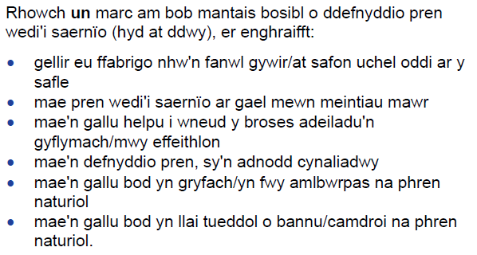
Camau 4 - 6
Cam 4 Ystyriwch yr hyn rydych chi'n ei wybod am y cynnwys
Cam 5 Nodwch y ddwy fantais rydych chi am eu defnyddio a'r ddwy anfantais i'w defnyddio.
Cam 6 Cofiwch fod un marc yn cael ei ddyfarnu am bob pwynt ar wahân a wnewch yn y math hwn o gwestiwn
Notes:
Cam 4 - meddyliwch ar yr hyn rydych chi'n ei wybod am y cynnwys sydd wedi'i gynnwys yn y cwestiwn.
Cam 5 - nodwch y ddwy fantais ac anfantais rydych chi am eu defnyddio a meddyliwch sut y byddwch chi'n geirio'ch ymateb.
Cam 6 - gwnewch yn siŵr eich bod chi'n gwneud pedwar pwynt ar wahân, bydd pob un o'r manteision a'r anfanteision yn ennill un marc ond dim mwy nag un marc.
Mae'r cynllun marcio yn nodi cyfres o fanteision, a byddai pob un ohonynt yn ennill un marc. Pe byddech chi'n defnyddio mantais nad yw wedi'i rhestru ond sy'n gywir byddech chi'n dal i ennill y marc.
Treuliwch ychydig o amser yn darllen trwy'r manteision i ddeall y ffordd y mae'r manteision wedi'u geirio.

Slide 11
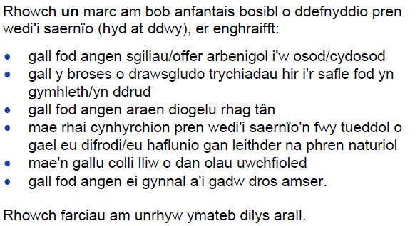
Camau 4 - 6
Cam 4 Ystyriwch yr hyn rydych chi'n ei wybod am y cynnwys
Cam 5 Nodwch y ddwy fantais rydych chi am eu defnyddio a'r ddwy anfantais i'w defnyddio.
Cam 6 Cofiwch fod un marc yn cael ei ddyfarnu am bob pwynt ar wahân a wnewch yn y math hwn o gwestiwn
Notes:
Darllenwch trwy'r cynllun marcio am yr anfanteision. A oes unrhyw beth arall yr hoffech ei ychwanegu?
Er y gallai rhai o'r anfanteision fod yn groes i'r manteision, byddai'n hanfodol eich bod yn defnyddio dwy anfantais nid yr hyn sy’n groes i’ch manteision.

Slide 12
Sut ddylwn i ymdrin â Chwestiwn 2a?
Cwestiwn 2a: Cynnwys sy'n cael ei brofi - cylch bywyd adeilad - cam adeiladu
Amser i ateb: 6 MUNUD
Sut mae cael marciau llawn: [Dau farc am bob disgrifiad manwl]
Dull:
Cam 1 Darllenwch y cwestiwn ac amlygwch eiriau gorchymyn
Cam 2 Nodwch ac amlygwch y geiriau allweddol yn y cwestiwn
Cam 3 Byddwch yn glir am y wybodaeth sy'n cael ei phrofi
Cam 4 Ystyriwch yr hyn rydych chi'n ei wybod am y cynnwys
Cam 5 Nodwch ddau weithgaredd sy'n digwydd yn ystod y cam adeiladu.
Cam 6 Mae pedwar marc ar gael ar gyfer y rhan hon o'r cwestiwn, felly mae'n rhaid i chi wneud dau bwynt dilys am bob gweithgaredd i ennill marciau llawn.
PRIF AWGRYMIADAU - Er mwyn sicrhau eich bod yn gwneud dau bwynt dilys, fe allech chi roi pwyntiau bwled wrthynt OND rhaid i chi ysgrifennu brawddegau cyflawn ar gyfer pob pwynt bwled.
Notes:
Cwestiwn 2a - y cynnwys sy'n cael ei brofi yw cam adeiladu cylch bywyd adeilad.
Mae'r cwestiwn werth pedwar marc sy'n golygu bod gennych 6 munud i ateb y cwestiwn hwn.
Ar gyfer pob cwestiwn dylech weithio trwy'r chwe cham:
Nodwch y gair gorchymyn ar gyfer y cwestiwn hwn - disgrifiwch yn yr achos hwn
Nodwch y geiriau allweddol yn y cwestiwn - y gweithgareddau sy'n digwydd yn ystod cam adeiladu cylch bywyd adeilad. Mae hefyd yn bwysig bod dau weithgaredd yn cael eu nodi. Bydd y disgrifiad o bob gweithgaredd yn werth 2 farc os yw'n cwmpasu'r cynnwys perthnasol.
Mae angen i chi nodi cynnwys perthnasol y cwestiwn, cam adeiladu cylch bywyd yr adeilad.
Lluniwch eich ymatebion ar gyfer y ddau weithgaredd, gan sicrhau eich bod yn cynnwys digon o fanylion i ennill y marciau uchaf sydd ar gael
Gofalwch eich bod chi'n nodi dau weithgaredd ar wahân ac yn ysgrifennu'n ddigon manwl a bydd pob disgrifiad yn werth dau farc.

Slide 13
Sut ddylwn i ymdrin â Chwestiwn 2a?
Sylwch y gofynnir i chi ddisgrifio dau weithgaredd gwahanol
2a. Disgrifiwch ddau weithgaredd sy'n digwydd yn ystod y cyfnod adeiladu oes adeilad [4]
Mae'r cwestiwn yn cyfeirio at y cyfnod adeiladu
Sylwch ar y marciau sydd ar gael a dyrannwch yr amser yn unol â hynny
Disgrifiwch - dylech ddarparu nodweddion pwnc neu gyfres o ffeithiau cysylltiedig. Dylai'r disgrifiad fod mor gyflawn â phosibl i ddangos prif nodweddion y pwnc y gofynnwyd i chi ei ddisgrifio.
Notes:
Mae'n bwysig deall gofynion y gair gorchymyn i sicrhau eich bod yn ffurfio'ch disgrifiad yn gywir ac yn ddigon manwl i ennill y marciau.
Mae'r gair gorchymyn Disgrifiwch yn golygu y dylech roi cyfres o ffeithiau cysylltiedig sy'n ymdrin â nodweddion pwnc y cwestiwn.

Slide 14
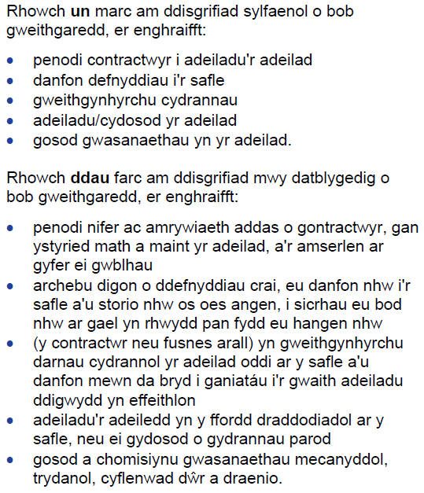
Sut ddylwn i ymdrin â Chwestiwn 2a?
Notes:
Mae'r cynllun marcio yn ymdrin â chyfres o weithgareddau a fyddai'n ennill marciau. Byddai unrhyw ddau o'r rhain yn dyfarnu marciau llawn i ymgeisydd. Byddai ateb mwy cryno yn ennill 1 marc am weithgaredd.
Er enghraifft, gan edrych ar y trydydd pwynt bwled, byddai ateb fel “mae cydrannau'r adeilad yn cael eu cynhyrchu oddi ar y safle”, yn ennill 1 marc yn hytrach na'r ateb llawn a ddangosir ar y sleid sy'n parhau gyda “gan y contractwr neu fusnes arall, a'i gyflwyno mewn da bryd i alluogi'r gwaith adeiladu i symud ymlaen yn effeithlon”.
Darllenwch yr atebion a cheisiwch nodi'r pwyntiau sydd wedi ennill y marciau ym mhob un.

Slide 15
Sut ddylwn i ymdrin â Chwestiwn 2a?
Gan y Trefnydd Gwybodaeth ar gyfer y pwnc hwn: Bydd cam adeiladu'r cylch bywyd yn dechrau gyda phenodi prif gontractwr ac yn gorffen gyda throsglwyddo'r adeilad gorffenedig i'r Cleient. Yn ystod y cam adeiladu bydd y prif gontractwr yn gyfrifol am raglennu a rheoli'r gwaith ar y safle, gan gynnwys: Trefnu i gyflenwi deunyddiau i'r safle a chysylltu ag unrhyw gyflenwyr arbenigol a enwebir ar ran y Cleient. Gwneud y gwaith adeiladu yn ddiogel, gan gynnwys cydosod unrhyw rannau parod. Trefnu bod gwaith yn cael ei wneud gan isgontractwyr a chysylltu ag unrhyw isgontractwyr arbenigol a enwebir ar ran y Cleient. Trefnu i osod a chomisiynu gwasanaethau.
Bydd y prif gontractwr hefyd yn gyfrifol am wneud iawn am unrhyw ddiffygion sy'n codi ar ôl trosglwyddo, am 'gyfnod atebolrwydd am ddiffygion' y cytunwyd arno.
Notes:
Mae yna Drefnwyr Gwybodaeth ar gael ar wefan CBAC sy'n ymdrin â chynnwys Uned 1. Mae hwn yn ddyfyniad gan y Trefnydd Gwybodaeth am gylch bywyd adeilad, sy'n ymdrin â chyfnod adeiladu'r cylch bywyd.
Darllenwch trwy'r trefnydd gwybodaeth - a fyddai'r wybodaeth yn eich helpu i ateb cwestiynau ar y pwnc hwn?
Darllenwch trwy'r trefnydd gwybodaeth - a fyddai'r wybodaeth hon wedi eich helpu i ateb y cwestiwn?

Slide 16
Sut mae ymdrin â Chwestiwn 2b?
Cwestiwn 2b: Cynnwys sy’n cael ei brofi – cylch bywyd adeilad – cam dymchwel/ail-bwrpasu
Amser i ateb: 6 MUNUD
Sut mae cael marciau llawn: [2 farc i bob disgrifiad manwl]
Dull:
Cam 1 Darllenwch y cwestiwn a nodwch y geiriau gorchymyn
Cam 2 Nodwch ac amlygwch y geiriau allweddol yn y cwestiwn
Cam 3 Byddwch yn glir ynglŷn â'r wybodaeth sy'n cael ei phrofi
Cam 4 Ystyriwch beth rydych chi'n ei wybod am y cynnwys
Cam 5 Nodwch ddau weithgaredd sy'n digwydd yn ystod y cam dymchwel.
Cam 6 Mae pedwar marc ar gael ar gyfer y rhan hon o'r cwestiwn, felly mae'n rhaid i chi wneud dau bwynt dilys am bob gweithgaredd i ennill marciau llawn.
AWGRYMIADAU - I wneud yn siŵr eich bod yn gwneud dau bwynt dilys gallech eu rhoi mewn pwyntiau bwled OND rhaid i chi ysgrifennu mewn brawddegau cyflawn ar gyfer pob pwynt bwled.
Notes:
Y cynnwys sy’n cael ei brofi yn y cwestiwn hwn yw cam dymchwel neu ail-bwrpasu adeilad.
Mae pedwar marc ar gael yma, sy’n golygu bod gennych chi chwe munud i ateb y cwestiwn.
Ar gyfer pob cwestiwn dylech weithio drwy'r chwe cham:
Nodi’r gair gorchymyn ar gyfer y cwestiwn hwn – yn yr achos hwn disgrifiwch
Nodi'r geiriau allweddol yn y cwestiwn – cam dymchwel/adnewyddu cylch bywyd adeilad.
Mae hefyd yn bwysig bod dau weithgaredd yn cael eu nodi.
Bydd disgrifio pob gweithgaredd yn werth 2 farc os yw'n cwmpasu'r cynnwys perthnasol.
Mae angen i chi nodi cynnwys perthnasol y cwestiwn, cam dymchwel/adnewyddu yng nghylch bywyd yr adeilad.
Lluniwch eich ymatebion ar gyfer y ddau weithgaredd, gan sicrhau eich bod yn cynnwys digon o fanylion i ennill y marciau uchaf sydd ar gael
Efallai y bydd yn haws i chi ddefnyddio pwyntiau bwled i sicrhau eich bod wedi gwneud y nifer cywir o ymatebion – dau ddarn o wybodaeth ar gyfer pob gweithgaredd.
Fodd bynnag, mae'n bwysig iawn eich bod yn ysgrifennu mewn brawddegau llawn hyd yn oed wrth ddefnyddio pwyntiau bwled – ni fydd marciau’n cael eu rhoi ar gyfer atebion un neu ddau air!

Slide 17
Sut mae ymdrin â Chwestiwn 2b?
Sylwch y gofynnir i chi ddisgrifio dau weithgaredd gwahanol
2b. Disgrifiwch ddau weithgaredd sy'n digwydd yn ystod cyfnod dymchwel/ailbwrpasu yng nghylchred oes adeilad [4]
Mae'r cwestiwn yn cyfeirio at y cyfnod dymchwel/ail-bwrpasu
Nodwch y marciau sydd ar gael a neilltuwch amser yn unol â hynny
Disgrifiwch – dylech ddarparu nodweddion pwnc neu gyfres o ffeithiau cysylltiedig. Dylai'r disgrifiad fod mor gyflawn â phosibl i ddangos prif nodweddion y pwnc y gofynnir i chi ei ddisgrifio.
Notes:
Mae'r cwestiwn hwn yn gofyn am ddisgrifiad o ddau weithgaredd o gam dymchwel ac ail-bwrpasu yng nghylch bywyd adeilad.
Y gair gorchymyn yw disgrifiwch felly mae arnom angen cyfres o ffeithiau cysylltiedig sy'n cwmpasu nodweddion y broses o ddymchwel neu ail-bwrpasu. Mae'n bwysig eich bod yn nodi dau weithgaredd gwahanol yn glir.

Slide 18
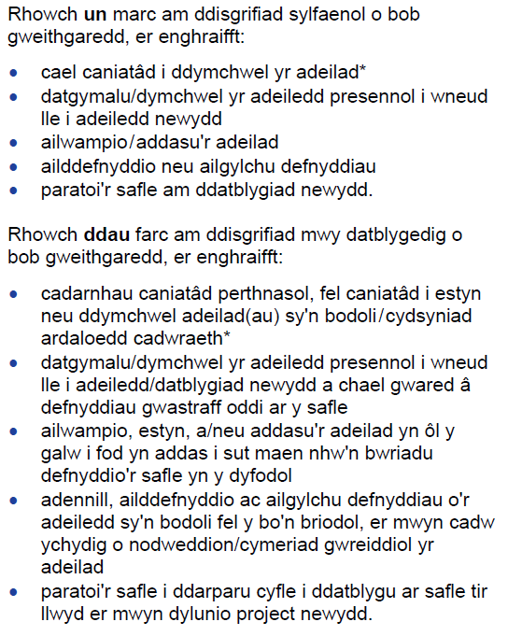
Y gwahaniaeth rhwng atebion 1 marc ac atebion 2 farc
Notes:
Mae dau ddarn o'r cynllun marcio ar y sleid hon. Mae'r darn cyntaf yn dangos sut y gallai ymgeisydd ennill un marc am bob gweithgaredd.
Er enghraifft, ar gyfer un marc "mae deunyddiau'n cael eu hailddefnyddio neu eu hailgylchu". Fodd bynnag, ar gyfer dau farc, yr ateb yw "mae deunyddiau o'r strwythur presennol yn cael eu hadennill, eu hailddefnyddio a'u hailgylchu fel y bo'n briodol i gadw rhai o nodweddion/cymeriad gwreiddiol yr adeilad.
Darllenwch drwy bob pâr o atebion i nodi sut y gellir cael gafael ar yr ail farc.

Slide 19
Trefnu Gwybodaeth – Cylch Bywyd Adeilad
Mae adeiladau gwag yn dueddol o ddioddef fandaliaeth a dirywiad naturiol ac yn aml maent wedi cael eu dymchwel, gan y credir bod hyn yn fwy proffidiol nag atgyweirio. Fel dewis arall, gall ail-bwrpasu adeiladau nad ydynt mewn defnydd chwarae rhan bwysig yn y gwaith o adfywio'r amgylchedd adeiledig, gan roi defnydd ar eiddo gwag eto i ddiwallu anghenion sy'n newid. Bydd ail-bwrpasu yn ymestyn cylch bywyd adeilad ac mae'n ffordd gynaliadwy o adeiladu. Gellir disgrifio ailbwrpasu fel addasu adeilad i weddu amodau newydd, fel newid o ran defnydd neu faint neu ofynion perfformiad, a gall gynnwys Trosi: newid mewn swyddogaeth neu ddefnydd, fel trosi bloc swyddfa i ddefnydd preswyl. Estyniad: cynnydd mewn maint, sy'n gallu bod yn ehangiad llorweddol neu fertigol. Adnewyddu: gwaith sy'n gysylltiedig â newid mewn perfformiad. Yn y DU mae tua 40% o'r holl waith adeiladu yn gysylltiedig ag adnewyddu a chynnal a chadw adeiladau sy'n bodoli eisoes.
Notes:
Dyma ddarn gan y Trefnydd Gwybodaeth ar gylch bywyd adeilad, sy'n cwmpasu cam dymchwel ac adnewyddu'r cylch bywyd.
Darllenwch drwy'r trefnydd gwybodaeth – a fyddai'r wybodaeth hon wedi eich helpu i ateb y cwestiwn?

Slide 20
Sut mae ymdrin â Chwestiwn 3a?
Cwestiwn: Cynnwys sy’n cael ei brofi – Mathau o strwythur - ffrâm bortal.
Amser i ateb: 6 MUNUD
Sut mae cael marciau llawn: [Cwestiwn a gaiff ei Farcio gyda Bandiau]
Dull:
Cam 1 Darllenwch y cwestiwn a nodwch y geiriau gorchymyn
Cam 2 Nodwch ac amlygwch y geiriau allweddol yn y cwestiwn
Cam 3 Byddwch yn glir ynglŷn â'r wybodaeth sy'n cael ei phrofi
Cam 4 Ystyriwch beth rydych chi'n ei wybod am y cynnwys
Cam 5 Gwnewch yn siŵr eich bod yn cynllunio eich llun yn ofalus i wneud yn siŵr ei fod yn ffitio yn y gwagle a ddarperir a bod gennych le i labelu'r llun.
Cam 6 Mae pedwar marc ar gael ar gyfer y rhan hon o'r cwestiwn felly gellir tybio y byddwch yn cael un marc ar gyfer y llun ac un marc ar gyfer pob label
AWGRYMIADAU Gwnewch yn siŵr bod eich lluniad yn glir, a bod y labeli wrth ymyl nodwedd yr elfen gywir ar ffrâm y portal.
Notes:
Mae'r cwestiwn hwn yn canolbwyntio ar bwnc mathau o strwythur, ac yn arbennig ffrâm bortal.
Mae pedwar marc ar gael ar gyfer y cwestiwn hwn sy'n golygu y dylech dreulio hyd at chwe munud yn ei ateb.
Math gwahanol o gwestiwn yw hon. Y gair gorchymyn yw brasluniwch. Mae hyn yn golygu bod yn rhaid i chi gynhyrchu diagram o ffrâm bortal ar gyfer rhan a o'r cwestiwn hwn. I ddangos eich dealltwriaeth o'r pwnc gofynnwyd i chi labelu tair nodwedd o’r ffrâm bortal.
Rhaid i'ch llun ffitio i mewn i'r gwagle sydd gennych ar y papur arholiad. Gwnewch yn siŵr eich bod yn gadael digon o le i allu labelu'r diagram yn glir.
Mae pedwar marc ar gyfer y rhan hon o'r cwestiwn - mae'n deg tybio y bydd un marc yn cael ei roi ar gyfer y llun ac un marc ar gyfer pob label cywir.

Slide 21
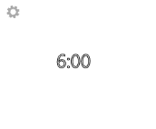
Ateb y cwestiwn –
Ymarfer wedi’i amseru– Chwe munud.
Cliciwch ar yr amserydd i ddechrau
Nawr ein bod wedi edrych ar y geiriau allweddol yn y cwestiwn a'r sgiliau/gwybodaeth y mae angen i chi eu dangos, mae gennych chwe munud i dynnu llun a labelu eich ateb fel y byddech yn yr arholiad.
Notes:
Nawr, cewch gyfle i geisio ateb cwestiwn yn yr amser a ganiateir yn yr arholiad. Mae 80 marc ar gael yn y papur ac mae gennych 2 awr i wneud y papur. Mae hyn yn golygu 1½ munud ar gyfer pob marc.
Atebwch y cwestiwn hwn yn eich copi o'r papur cwestiynau.
Gwnewch yn siŵr bod eich llun yn glir a bod y labeli wrth ymyl y nodwedd sy'n cael ei disgrifio.
Pan fyddwch yn barod i ateb y cwestiwn, cliciwch ar yr amserydd a fydd yn cyfrif i lawr y chwe munud.

Slide 22
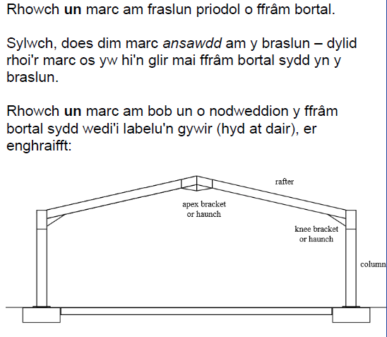
Sut mae ymdrin â Chwestiwn 3a?
Notes:
Mae un marc ar gyfer y braslun. Mae'r cynllun marcio yn dweud nad oes marc ansawdd ar gyfer y llun ond mae'n rhaid iddo fod yn glir a rhaid iddo ddangos y nodweddion y mae'n rhaid eu labelu.
Edrychwch yn ofalus ar y llun i sicrhau eich bod yn deall sut y dyfarnwyd y marciau.

Slide 23
Sut mae ymdrin â Chwestiwn 3b(i)?
Cwestiwn: Cynnwys sy’n cael ei brofi – Mathau o strwythur - ffrâm bortal.
Amser i ateb: 6 MUNUD
Sut mae cael marciau llawn: [bydd esboniad manwl yn ennill marciau llawn]
Dull:
Cam 1 Darllenwch y cwestiwn a nodwch y geiriau gorchymyn
Cam 2 Nodwch ac amlygwch y geiriau allweddol yn y cwestiwn
Cam 3 Byddwch yn glir ynglŷn â'r wybodaeth sy'n cael ei phrofi
Cam 4 Ystyriwch beth rydych chi'n ei wybod am y cynnwys
Cam 5 Nodwch beth rydych chi'n ei wybod am fframiau portal a'r hyn rydych chi'n gwybod am adeiladau diwydiannol.
Cam 6 Mae pedwar marc ar gael ar gyfer y rhan hon o'r cwestiwn felly mae angen i chi nodi naill ai dau bwynt y gallwch ehangu arnynt neu bedwar pwynt ar wahân y dyfernir marciau iddynt.
AWGRYMIADAU Gofynnir y cwestiwn hwn yng nghyd-destun adeiladau diwydiannol, felly mae'n bwysig eich bod yn cysylltu'r ateb â'r cyd-destun penodol.
Notes:
Mae'r cwestiwn hwn hefyd yn canolbwyntio ar ddefnyddio fframiau portal.
Mae gennych chwe munud i ateb y cwestiwn hwn.
Yn y rhan hon o'r cwestiwn y gair gorchymyn yw 'esboniwch'.
I'ch atgoffa:
Esboniwch – os gofynnir i chi esbonio pwnc, dylech gynnwys diffiniad clir o'r hyn y gofynnwyd i chi ei esbonio mewn digon o fanylion fel bod unrhyw achos neu effaith yn cael ei gyfleu'n glir yn eich ateb. Yn fyr, mae'r gair gorchymyn hwn yn gofyn am esboniad gyda rhesymu gwybodus.
Pan fyddwch yn ystyried yr hyn rydych yn ei wybod am ddefnyddio fframiau portal. Meddyliwch sut y gallwch gysylltu'r wybodaeth hon ag adeiladau diwydiannol.
Rhaid i'ch ymateb ddefnyddio cyd-destun y cwestiwn er mwyn ennill marciau. Mae hyn yn golygu bod yn rhaid i chi ffurfio eich ymateb yn ofalus i gymhwyso eich gwybodaeth i'r cyd-destun.

Slide 24
Ateb y cwestiwn–
Ymarfer wedi’i amseru– Chwe munud.
Cliciwch ar yr amserydd i ddechrau.
Nawr ein bod wedi edrych ar y geiriau allweddol yn y cwestiwn a'r sgiliau/gwybodaeth y mae angen i chi eu dangos, mae gennych chwe munud i egluro pam mae defnyddio ffrâm bortal yn addas ar gyfer adeiladau diwydiannol, fel y byddech yn yr arholiad.
Notes:
Amser i chi wneud ychydig o waith. Edrychwch yn ôl ar y chwe cham ar gyfer y cwestiwn hwn a chynllunio eich ymateb.
Mae gennych chwe munud i ateb y cwestiwn hwn. I ddechrau'r amserydd cliciwch ar '6.00’.
Unwaith y bydd yr amser wedi dod i ben neu y byddwch wedi gorffen eich ymateb gallwch symud i'r sleid nesaf i weld y cynllun marcio a marcio eich gwaith.
Cofiwch fod yr arholwr yn disgwyl bod angen tua chwe munud arnoch chi i ysgrifennu'n ddigon manwl i ennill marciau llawn.

Slide 25
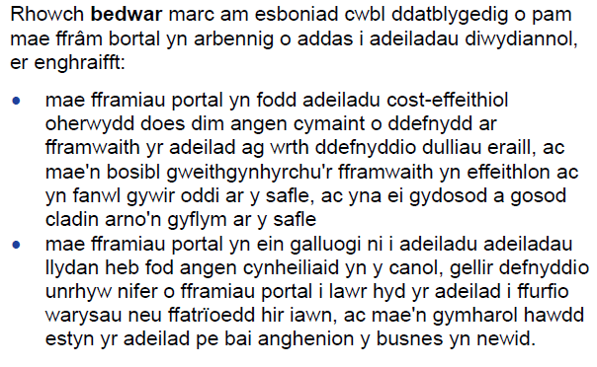
Sut mae ymdrin â Chwestiwn 3b(i)?
Notes:
Defnyddiwch y darn hwn o'r cynllun marcio i nodi eich ymateb. Yn amlwg, ni fyddwch wedi ysgrifennu'n union beth sydd yma ond mae angen i chi nodi'r pwyntiau a wnaed yn y cynllun marcio a'u cymharu â'ch ymateb i nodi'r pwyntiau marcio.
Sut allech chi wella eich ateb i ennill marciau llawn?

Slide 26
Trefnu Gwybodaeth– Ffrâm Bortal
Fel arfer, ffrâm un llawr, rhychwant clir gyda cheibrau dwbl, bas, ar oleddf wedi'u cefnogi gan golofnau, ar blatiau gwaelod ar sylfeini. Defnyddir hanshys neu fracedi yn yr uniadau rhwng y ceibrau a'r colofnau i'w gwneud yn 'anhyblyg', gan arwain at drosglwyddo'r foment blygu yn y ceibrau i'r colofnau, a chaniatáu i'r ceibrau gael eu lleihau o ran maint o'u cymharu â'r rhychwant clir. Defnyddir bracedi tebyg ar lefel crib i ffurfio uniad rhwng y ceibrau wedi’u paru. Fel arfer, caiff fframiau portal eu creu o ddur strwythurol, er bod concrit wedi'i atgyfnerthu a phren wedi'i lamineiddio hefyd yn cael eu defnyddio. Maent yn strwythurau ysgafn y gellir eu cynhyrchu oddi ar y safle a'u codi ar y safle gyda cholofnau wedi'u bolltio i is-strwythur. Gellir ffurfio adeilad gan ddefnyddio cyfres o fframiau portal cyfochrog, 6m ar wahân fel arfer, sy'n gysylltiedig â thrawstiau bondo strwythurol. Mae angen tynhad mewn o leiaf un bae ochr fesul gweddlun er mwyn rhoi sefydlogrwydd ochrol i'r rhes o fframiau cyfochrog,
Notes:
Mae trefnydd gwybodaeth y pwnc hwn yn ymdrin â'r wybodaeth y byddai angen i chi ei defnyddio i ddangos eich gwybodaeth a'ch dealltwriaeth o'r pwnc.
A yw'r wybodaeth hon yn ddefnyddiol i chi?

Slide 27
Sut mae ymdrin â Chwestiwn 3b(ii)?
Cwestiwn: Cynnwys sy’n cael ei brofi – Mathau o strwythur - adeiladu waliau ceudod.
Amser i ateb: 6 MUNUD
Sut mae cael marciau llawn: [bydd esboniad manwl yn ennill marciau llawn]
Dull:
Cwblhewch gamau 1 – 4 fel yn y cwestiynau blaenorol.
Cam 5 Nodwch beth rydych chi'n ei wybod am adeiladu waliau ceudod a'r hyn rydych chi'n ei wybod am adeiladau preswyl. Ystyriwch y rhesymau pam mae waliau ceudod yn arbennig o bwysig mewn adeiladu preswyl.
Cam 6 Mae pedwar marc ar gael ar gyfer y rhan hon o'r cwestiwn felly mae angen i chi nodi naill ai dau bwynt y gallwch ehangu arnynt neu bedwar pwynt ar wahân y dyfernir marciau iddynt.
AWGRYMIADAU Gofynnir y cwestiwn hwn yng nghyd-destun adeiladau preswyl, felly mae'n bwysig eich bod yn cysylltu'r ateb â'r cyd-destun penodol.
Notes:
Mae'r cwestiwn hwn yn ymwneud ag adeiladu waliau ceudod.
Mae gennych chwe munud i ateb y cwestiwn hwn.
Rydym wedi edrych ar ystod o gwestiynau hyd yn hyn. Rwy'n cymryd yn ganiataol eich bod yn gallu cofio sut i gyflawni camau 1 – 4 ar gyfer y cwestiwn hwn. Os na allwch gofio camau 1 – 4 ailedrychwch ar un o'r sleidiau blaenorol i'ch atgoffa.
Mae'r rhan hon o'r cwestiwn yn ystyried math gwahanol o adeiladu – adeiladu waliau ceudod. Bydd angen i chi gysylltu eich atebion â chyd-destun adeilad preswyl.

Slide 28
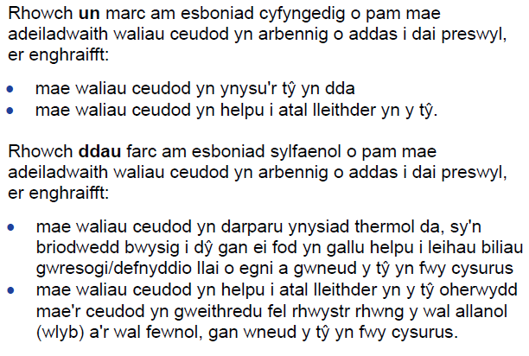
Sut mae ymdrin â Chwestiwn 3b(ii)?
Notes:
Bydd y cynllun marcio ar gyfer y cwestiwn hwn yn ddefnyddiol iawn i'ch helpu i ddeall sut mae cwestiynau'n cael eu marcio a sut y gallwch wella eich ymatebion i gael mwy o farciau ar gyfer cwestiynau.
Ar y sleid hon mae gennym yr esiampl ar gyfer ymateb 1 marc ac ymateb 2 farc. Fel y gwelwch, mae'r ymatebion un marc yn fyr ond yn gywir.
Er enghraifft, mae'r ymateb 1 marc yn nodi bod "waliau ceudod yn darparu inswleiddiad da i'r tŷ“.
Mae'r ymateb dau farc yn ehangu ar yr un trywydd ond mae'n nodi "mae waliau ceudod yn darparu insiwleiddio thermol da, nodwedd bwysig i dŷ gan y gall helpu i leihau biliau gwresogi/defnydd ynni a gwneud y tŷ yn fwy cyfforddus.“
Mae'r ymatebion dau farc yn dangos sut y gellir ymestyn yr ymatebion byr i gyflawni mwy o farciau.
Treuliwch ychydig amser yn darllen drwy'r ymatebion ac yn nodi'r cynnwys ychwanegol a fyddai'n codi'r ymateb i hanner marciau.

Slide 29
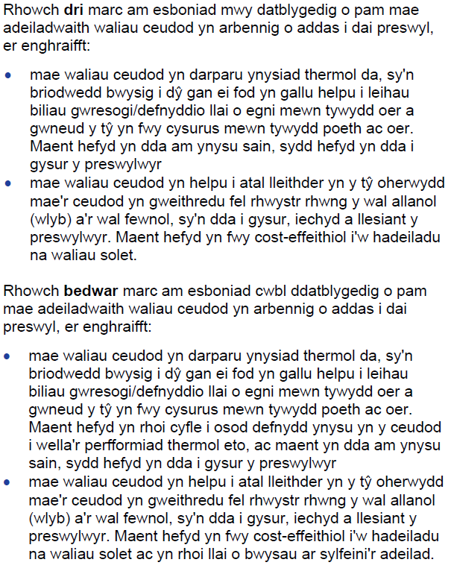
Sut mae ymdrin â Chwestiwn 3b(ii)?
Notes:
Mae'r sleid hon yn dangos y cynnwys y byddai ei angen i ennill 3 a 4 marc.
Treuliwch ychydig amser yn darllen drwy'r ymatebion hyn. Beth yw'r gwahaniaethau rhwng yr ateb tri marc a’r ateb pedwar marc.
Mae'n bwysig deall dyfnder y wybodaeth a'r ddealltwriaeth y dylech eu dangos ar y lefel hon o gymhwyster.

Slide 30
Sut mae ymdrin â Chwestiwn 4(a)?
Cwestiwn: Cynnwys sy’n cael ei brofi – Newid defnydd - adnewyddu
Amser i ateb: 9 MUNUD
Sut mae cael marciau llawn: [Cwestiwn a gaiff ei Farcio gyda Bandiau]
Dull:
Cwblhewch gamau 1 – 4 fel yn y cwestiynau blaenorol.
Cam 5 Nodwch beth rydych chi'n ei wybod am y mater y byddai datblygwr yr eiddo yn gorfod ei ystyried wrth adnewyddu adeilad cymharol newydd sydd wedi'i adeiladu yn ystod y 50 mlynedd diwethaf. Beth sy'n berthnasol am oedran yr adeilad?
Cam 6 Mae hwn yn gwestiwn marc uwch felly bydd yn cael ei farcio gyda bandiau. Bydd y cynllun marcio’n cynnwys rhestr o bwyntiau y dylech eu gwneud ond dyfernir y marc terfynol gan ddefnyddio'r cynllun marcio wedi'i fandio.
AWGRYMIADAU Mae'r cwestiwn hwn yn canolbwyntio ar oedran yr adeilad i'w adnewyddu. Mae angen ichi ddefnyddio’r hyn a wyddoch am adeiladau o'r oedran hwnnw.
Notes:
Mae'r cwestiwn hwn ar y pwnc o newid defnydd yn cynnwys adnewyddu adeilad.
Cwestiwn chwe marc yw hwn felly mae gennych naw munud i ateb y cwestiwn hwn.
Nod cwestiwn 4a yw profi eich gwybodaeth a'ch dealltwriaeth o adran Newid Defnydd y fanyleb, yn enwedig adnewyddu adeiladau.
Gweithiwch drwy gamau 1 – 4 ar gyfer y cwestiwn hwn i sicrhau eich bod ar y trywydd iawn i ffurfio eich ateb.
Y gair gorchymyn yma yw 'amlinellwch', i'ch atgoffa:
Amlinellwch - dylech roi disgrifiad o’r prif nodweddion, er enghraifft, theori, cysyniad, neu yn yr achos hwn, proses.
Yn yr achos hwn mae'r adeilad yn llai na 50 mlwydd oed. Mae hwn yn ffocws pwysig i'r cwestiwn a rhaid i chi sicrhau bod eich ateb yn berthnasol i oedran yr adeilad.

Slide 31
Ateb y cwestiwn -
Ymarfer wedi'i amseru - Naw munud.
Cliciwch ar yr amserydd i ddechrau.
Nawr rydym wedi edrych ar y geiriau allweddol yn y cwestiwn a'r sgiliau / gwybodaeth y mae angen i chi eu dangos, mae gennych naw munud i ddisgrifio'r materion y mae'n rhaid eu hystyried wrth ailwampio adeilad sy'n llai na 50 oed, fel y byddech chi yn yr arholiad.
Notes:
Mae hwn yn gwestiwn marc uwch, chwe marc mewn gwirionedd. Mae hyn yn golygu y byddai gennych hyd at 9 munud i ateb y cwestiwn hwn. Mae hyn yn dangos y bydd angen i chi gynnwys llawer o fanylion.
Treuliwch ychydig o amser yn ystyried sut y byddwch chi'n ateb y cwestiwn hwn - efallai yr hoffech chi ateb yn fras trwy restru pwyntiau bwled cyn i chi ddechrau ateb y cwestiwn yn eich copi o'r papur arholiad.
Cliciwch yr amserydd (9.00) pan fyddwch chi'n barod i ysgrifennu'ch ateb.

Slide 32
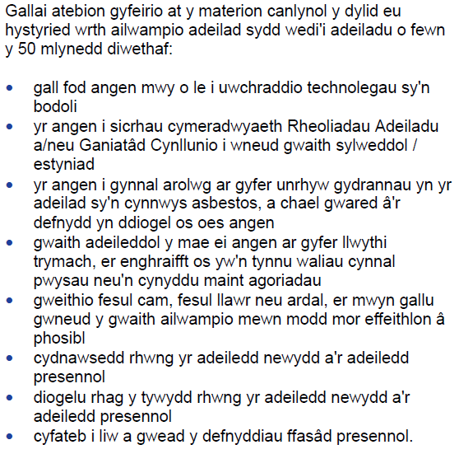
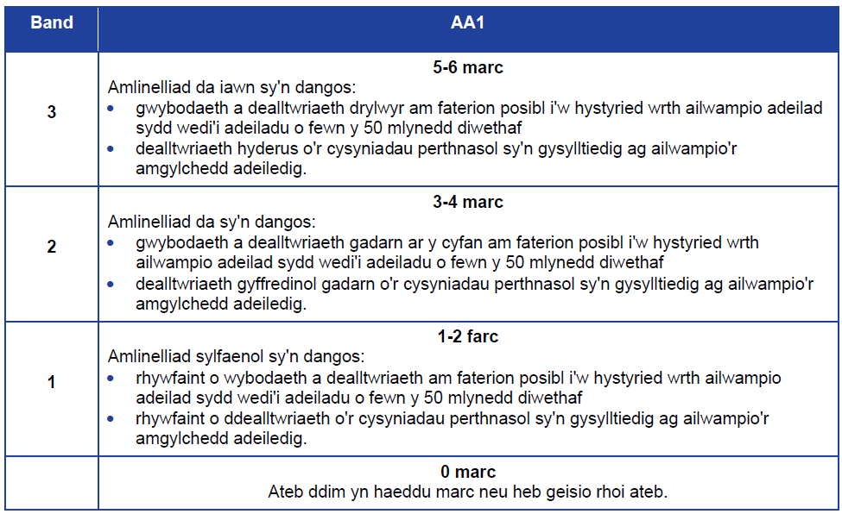
Sut ddylwn i ymdrin â Chwestiwn 4(a)?
Notes:
Y math hwn o gwestiwn â marc uwch yw'r hyn a elwir yn gwestiwn gyda band marciau. Mae hynny'n golygu, er y bydd y cynllun marciau yn cynnwys cyfres o bwyntiau (cynnwys dangosol) y dylid eu cynnwys mewn ymateb da, dyfernir y marciau trwy ddefnyddio disgrifiad o berfformiad ymgeisydd gan ystyried nifer y pwyntiau o'r ateb dangosol sy’n cael eu cynnwys yn y cynllun marcio.
Darllenwch y pwyntiau a wnaed yn yr ateb dangosol a chymharwch eich ateb yn erbyn y rhestr.
Yna darllenwch ddisgrifyddion y band marciau i weld ble rydych chi'n meddwl y byddai'ch ateb yn cael ei roi.
Sut allech chi wella'ch ateb i'r math hwn o gwestiwn?

Slide 33
Sut ddylwn i ymdrin â Chwestiwn 4(b)?
Cwestiwn: Cynnwys sy'n cael ei brofi - Newid defnydd - ailwampio adeilad cyn 1919.
Amser i ateb: 9 MUNUD
Sut mae cael marciau llawn: [Cwestiwn gyda band marciau
Dull:
Cyflawnwch gamau 1 - 4 fel mewn cwestiynau blaenorol.
Cam 5 Nodwch yr hyn rydych chi'n ei wybod am y mater y byddai'n rhaid i'r datblygwr eiddo ei ystyried wrth ailwampio adeilad hŷn gan gynnwys materion fel caniatâd Adeilad Rhestredig.
Cam 6 Mae hwn yn gwestiwn marc uwch felly bydd yn cael ei farcio gyda band marciau. Bydd y cynllun marcio yn cynnwys rhestr o bwyntiau y dylech eu gwneud ond bydd y marc terfynol yn cael ei ddyfarnu gan ddefnyddio'r cynllun marcio gyda band marciau.
PRIF AWGRYMIADAU Mae'r cwestiwn hwn yn canolbwyntio ar oedran yr adeilad sydd i'w ailwampio. Mae angen i chi gymhwyso'r hyn rydych chi'n ei wybod am adeiladau o'r oed hwnnw.
Notes:
Mae'r cwestiwn hwn yn profi eich gwybodaeth a'ch dealltwriaeth o ailwampio adeiladau o wahanol oedrannau.
Mae ail ran y cwestiwn yn canolbwyntio ar ailwampio adeilad hŷn - cyn 1919. Dylai'r ymateb adlewyrchu dulliau adeiladu traddodiadol i nodi materion a fyddai'n berthnasol i ddymchwel neu ailwampio'r adeilad.
Gweithiwch trwy'r camau 1 i 4. Mae'r gair gorchymyn yr un peth â 4a - eglurwch.
Bydd y rhan hon o'r cwestiwn hefyd wedi'i marcio â band.
Mae angen i chi ystyried y materion sy'n ymwneud ag adeiladau hŷn fel y ffaith y gallai'r adeilad fod wedi ei restru ac felly y byddai'n dod o dan reolau sy'n berthnasol i'r math hwn o adeilad.

Slide 34
Ateb y cwestiwn - modelu
Rydw i'n mynd i ddechrau gyda ffocws clir ar y cwestiwn heb ailadrodd geiriad y cwestiwn. Y ffocws pwysicaf yw oedran yr adeilad a beth mae hynny'n ei olygu o ran deunyddiau a dulliau adeiladu.
Bydd eiddo cyn 1919 o ddyluniad traddodiadol a bydd wedi'i adeiladu gan ddefnyddio deunyddiau traddodiadol. Mae'r deunyddiau hyn yn debygol o gynnwys gwaith cerrig, waliau brics solet, sylfeini brics grisiog, y tu allan wedi'i rendro a’r thu mewn wedi'i blastro. Bydd angen defnyddio deunyddiau tebyg ar gyfer unrhyw ailwampio a fydd yn golygu paru deunyddiau tebyg am debyg gymaint â phosibl.
Bydd yr eiddo wedi'i adeiladu gan ddefnyddio dimensiynau imperial, megis maint drysau, a bydd angen trosi'r rhain i ddimensiynau metrig.
Gallai'r eiddo fod yn adeilad rhestredig ac os felly byddai angen i'r datblygwr gael Caniatâd Adeilad Rhestredig i gyflawni'r gwaith.
Efallai y bydd cyfyngiadau cynllunio sy'n effeithio ar ailwampio'r adeilad, yn enwedig os bydd defnydd yr adeilad yn newid.
Er mwyn dechrau cael credyd ar unwaith, mae angen i mi sicrhau fy mod yn gwneud pwynt sy'n berthnasol i'r cwestiwn yn fy mrawddeg gyntaf.
Mae angen i mi ddangos fy mod yn deall y gofynion cyfreithiol sy'n gysylltiedig â gwneud gwaith ar adeiladau hŷn a'r materion a godir wrth newid defnydd yr adeilad hwnnw
Mae'n rhaid i mi ddangos i'r arholwr fy mod i'n defnyddio gwybodaeth ac fy mod yn ymwybodol o'r gwahaniaethau rhwng adeiladau modern ac adeiladau cyn 1919.
Notes:
Byddwn yn edrych ar ffurfio ymateb i'r cwestiwn.
Mae angen i'r ymateb ddechrau gyda datganiad yn cyflwyno'r cyd-destun. Ond mae'n bwysig iawn peidio ag ailadrodd y cwestiwn a ofynnwyd. Yna mae angen i ni ganolbwyntio ar y geiriau allweddol pwysicaf o'r cwestiwn. Yn yr achos hwn oed yr adeilad neu fel arall ni fyddai llawer o wahaniaeth rhwng y rhan hon o'r cwestiwn a rhan a.
Y pwynt nesaf i ymdrin ag ef yw'r gwahaniaethau mewn adeiladu adeilad cyn 1919 o'i gymharu ag adeilad mwy newydd. Y peth cyntaf i ganolbwyntio arno yw'r deunyddiau a ddefnyddir ar gyfer yr adeilad gan y byddai ailwampio yn golygu cyfateb y deunyddiau mor agos â phosibl.
Pwynt arall i'w godi yw'r ffaith y bydd adeilad cyn 1919 wedi'i adeiladu i ddimensiynau imperial yn hytrach na dimensiynau metrig felly byddai'n rhaid i eitemau fel drysau a ffenestri newydd gael eu gwneud yn arbennig.
Mae angen i chi gynnwys unrhyw ddeddfwriaeth ychwanegol y mae'n rhaid ei hystyried fel Caniatâd Adeilad Rhestredig ac unrhyw ganiatâd ar gyfer Newid Defnydd a allai fod yn ofynnol.

Slide 35
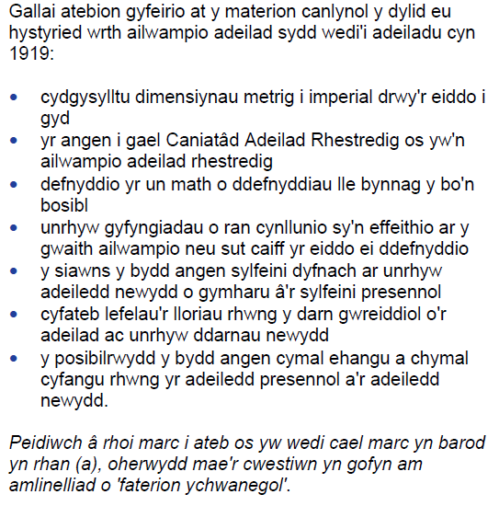
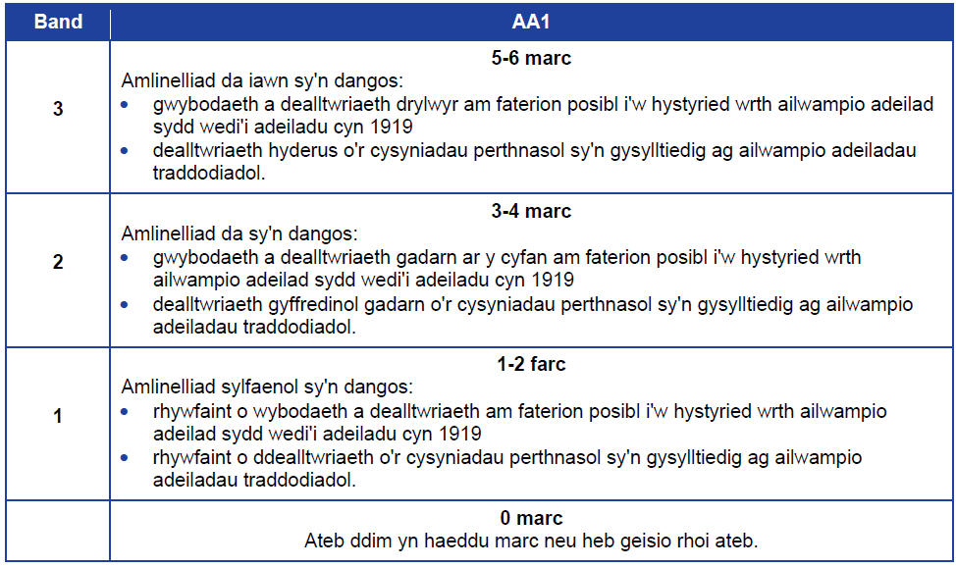
Sut ddylwn i ymdrin â Chwestiwn 4(b)?
Notes:
Mae'r cynllun marcio yn cynnwys rhestr o gynnwys dangosol y gellir ei gynnwys yn yr ymateb terfynol. Ond rhoddir y marc yn unol â'r band marciau sy'n adlewyrchu'r angen i ddangos gwybodaeth a dealltwriaeth o'r materion dan sylw ac i ddangos gafael hyderus ar gysyniadau perthnasol sy'n gysylltiedig ag ailwampio adeiladau traddodiadol.

Slide 36
Cam 6: Ateb y cwestiwn - beth sy'n cael marciau?
Bydd eiddo cyn 1919 o ddyluniad traddodiadol a bydd wedi'i adeiladu gan ddefnyddio deunyddiau traddodiadol. Mae'r deunyddiau hyn yn debygol o gynnwys gwaith cerrig, waliau brics solet, sylfeini brics grisiog, y tu allan wedi'i rendro a’r thu mewn wedi'i blastro. Bydd angen defnyddio deunyddiau tebyg ar gyfer unrhyw ailwampio a fydd yn golygu paru deunyddiau tebyg am debyg gymaint â phosibl.
Bydd yr eiddo wedi'i adeiladu gan ddefnyddio dimensiynau imperial, megis maint drysau, a bydd angen trosi'r rhain i ddimensiynau metrig.
Gallai'r eiddo fod yn adeilad rhestredig ac os felly byddai angen i'r datblygwr gael Caniatâd Adeilad Rhestredig i gyflawni'r gwaith.
Efallai y bydd cyfyngiadau cynllunio sy'n effeithio ar ailwampio'r adeilad, yn enwedig os bydd defnydd yr adeilad yn newid.
Mae'r cynllun marcio yn gwobrwyo'r gallu i gydnabod y problemau a ddaeth i'r amlwg mewn perthynas ag oedran yr adeilad megis: trosi mesurau imperial i rai metrig i ganiatáu prynu deunyddiau newydd; y goblygiadau cyfreithiol fel Cydsyniad Adeilad Rhestredig a newid defnydd; yr angen i gyfateb deunyddiau i warchod cymeriad yr adeilad.
Er mwyn ennill marciau llawn, rhaid i'r ymateb ddangos gwybodaeth a dealltwriaeth drylwyr o'r problemau posibl i'w hystyried wrth ailwampio adeilad o'r oed hwn a gafael hyderus ar gysyniadau perthnasol sy'n gysylltiedig ag ailwampio adeiladau traddodiadol.
Notes:
Mae'r cynllun marcio yn gwobrwyo'r gallu i gydnabod y problemau a ddaeth i'r amlwg mewn perthynas ag oedran yr adeilad megis: trosi mesurau imperial i rai metrig i ganiatáu prynu deunyddiau newydd; y goblygiadau cyfreithiol fel Cydsyniad Adeilad Rhestredig a newid defnydd; yr angen i gyfateb deunyddiau i warchod cymeriad yr adeilad.
Er mwyn ennill marciau llawn, rhaid i'r ymateb ddangos gwybodaeth a dealltwriaeth drylwyr o'r problemau posibl i'w hystyried wrth ailwampio adeilad o'r oed hwn a gafael hyderus ar gysyniadau perthnasol sy'n gysylltiedig ag ailwampio adeiladau traddodiadol.

Slide 37
Sut ddylwn i ymdrin â Chwestiwn 5?
Cwestiwn: Cynnwys sy'n cael ei brofi - Rolau proffesiynol a thechnegol yn yr amgylchedd adeiledig - syrfëwr meintiau
Amser i ateb: 9 MUNUD
Sut mae cael marciau llawn: [mae'r cwestiwn hwn yn cael ei farcio gyda band marciau]
Dull:
Cyflawnwch gamau 1 - 4 fel mewn cwestiynau blaenorol.
Cam 5 Nodwch yr hyn rydych chi'n ei wybod am rôl y syrfëwr meintiau a'r gwahaniaethau wrth iddo gael ei gyflogi ar ran y cleient neu'r contractwr.
Cam 6 Mae hwn yn gwestiwn marc uwch felly bydd yn cael ei farcio gyda band marciau. Bydd y cynllun marcio yn cynnwys rhestr o bwyntiau y dylech eu gwneud ond bydd y marc terfynol yn cael ei ddyfarnu gan ddefnyddio'r cynllun marcio gyda band marciau.
PRIF AWGRYMIADAU Mae'r cwestiwn hwn yn canolbwyntio ar rôl syrfëwr meintiau. Mae angen i chi ystyried y tasgau a gyflawnir wrth weithio gyda chleientiaid a chontractwyr a sut mae'r rhain yn wahanol.
Notes:
Mae'r cwestiwn hwn yn profi eich gwybodaeth am rolau proffesiynol a thechnegol yn yr amgylchedd adeiledig - yn arbennig rôl y syrfëwr meintiau.
Mae'r cwestiwn werth chwe marc sy'n golygu y byddai gennych naw munud i’w ateb.
Gwnewch gamau 1 - 4 yn ôl yr arfer.
Y gair gorchymyn ar gyfer y cwestiwn yw Disgrifiwch felly bydd angen i chi gyflwyno cyfres o ffeithiau cysylltiedig sy'n ymdrin yn llawn â nodweddion rôl syrfëwr meintiau wrth weithio i gleient ac wrth weithio gyda chontractwr.
Mae'n bwysig eich bod yn egluro'r gwahaniaethau rhwng y ddwy rôl a'r gwaith a fyddai'n cael ei wneud ym mhob rôl.

Slide 38
Ateb y cwestiwn –
Ymarfer wedi’i amseru – Naw munud.
Cliciwch ar yr amserydd i ddechrau.
Nawr ein bod wedi edrych ar y geiriau allweddol yn y cwestiwn a'r sgiliau/gwybodaeth y mae angen i chi eu dangos, mae gennych naw munud i ddisgrifio rôl syrfëwr meintiau fel y byddech yn yr arholiad.
Notes:
Mae'r cwestiwn hwn yn defnyddio'r gair gorchymyn disgrifiwch felly bydd yn rhaid i chi ddarparu cyfres o ffeithiau sy'n cwmpasu prif nodweddion rôl syrfëwr meintiau.
Fodd bynnag, defnyddir gair gorchymyn arall ymhellach yn y cwestiwn – amlinellwch. Gofynnir i chi amlinellu'r gwahaniaeth rhwng rôl syrfëwr meintiau wrth weithio i'r cleient neu'r contractwr. Bydd angen i chi nodi prif nodweddion pob rôl.
Nodwch y prif bwyntiau y byddwch am eu gwneud yn eich ateb cyn i chi glicio ar yr amserydd a dechrau ysgrifennu eich ymateb yn y papur arholiad.

Slide 39
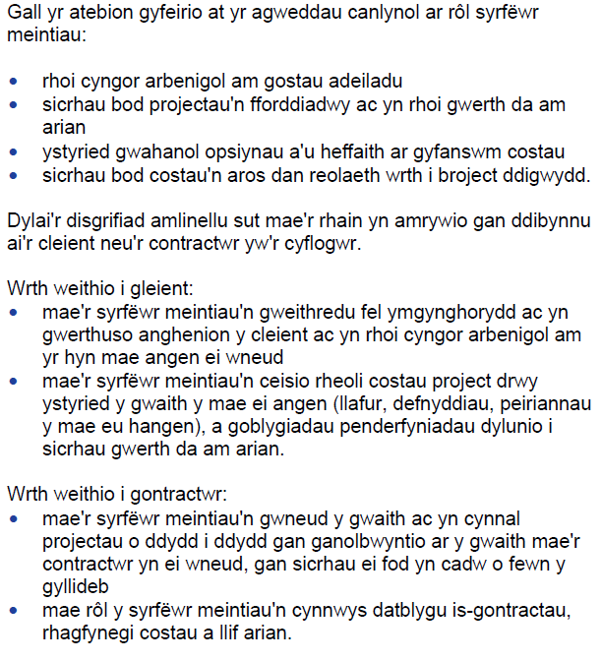
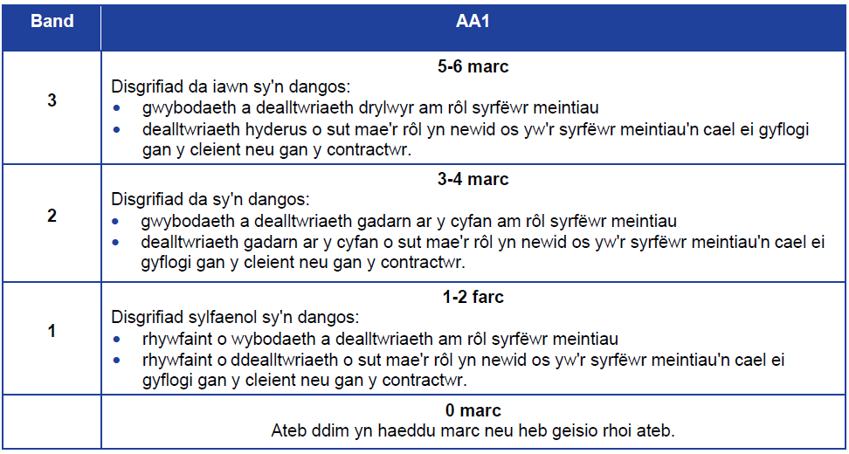
Sut mae ymdrin â Chwestiwn 5?
Notes:
Mae'r cynllun marcio yn darparu'r cynnwys dangosol ar gyfer ymateb o ansawdd da. Fodd bynnag, mae'r cwestiwn wedi'i farcio â'r band uchaf yn gofyn am wybodaeth a dealltwriaeth drylwyr o rôl syrfëwr meintiau – rhan gyntaf y cynllun marcio.
Ystyried y gwahaniaeth rhwng yr ymatebion ar gyfer y rôl wrth weithio i gleient a gweithio i gontractwr. A yw eich ateb yn adlewyrchu'r gwahaniaethau hyn?
Mae'r band uchaf hefyd yn mynnu bod yr ymgeisydd yn arddangos gafael hyderus ar sut mae'r rôl yn wahanol pan gyflogir y syrfëwr meintiau gan y cleient a phan gyflogir y syrfëwr meintiau gan y contractwr.

Slide 40
Sut mae ymdrin â Chwestiwn 6?
Cwestiwn: Cynnwys sy’n cael ei brofi – dylunio agoriadau mewn waliau – wal allanol
Amser i ateb: 9 MUNUD
Sut mae cael marciau llawn: [mae'r cwestiwn hwn wedi'i farcio gyda bandiau]
Dull:
Cwblhewch gamau 1 – 4 fel yn y cwestiynau blaenorol.
Cam 5 Nodwch beth rydych chi'n ei wybod am adeiladu waliau ceudod. Dylech hefyd ganolbwyntio ar nodweddion capan drws a dulliau a ddefnyddir ar gyfer gosod un mewn wal geudod gan gynnwys unrhyw ddeunyddiau ychwanegol sydd eu hangen.
Cam 6 Mae hwn yn gwestiwn marc uwch felly bydd yn cael ei farcio gyda bandiau. Bydd y cynllun marcio’n cynnwys rhestr o bwyntiau y dylech eu gwneud ond dyfernir y marc terfynol gan ddefnyddio'r cynllun marcio wedi'i fandio.
AWGRYMIADAU Mae'r cwestiwn hwn yn canolbwyntio ar sut mae natur wal geudod yn effeithio ar y broses o osod capan drws.
Notes:
Mae'r cwestiwn hwn yn profi eich dealltwriaeth o natur y dasg o greu agoriadau mewn waliau allanol a'r gwaith/deunyddiau y bydd eu hangen ar gyfer y gwaith.
Cyflawnwch gamau 1 – 4 fel arfer.
Y cynnwys sy’n cael ei brofi yw ‘dylunio agoriadau mewn waliau - yn yr achos hwn wal geudod allanol.
Y gair gorchymyn yw disgrifiwch - felly bydd yn rhaid i chi ddarparu cyfres o ffeithiau sy'n cwmpasu prif nodweddion wal geudod, yn gyntaf, ac wedyn y broses sy’n ofynnol i greu agoriad diogel yn y wal sy'n cael ei gefnogi'n dda.
Cofiwch, os caiff agoriad ei greu, bydd angen gosod lintel i gefnogi'r wal uwchben yr agoriad.

Slide 41
Ateb y cwestiwn –
Ymarfer wedi’i amseru – Naw munud.
Cliciwch ar yr amserydd i ddechrau.
Nawr ein wedi edrych ar y geiriau allweddol yn y cwestiwn a'r sgiliau/gwybodaeth y mae angen i chi eu dangos, mae gennych 9 munud i ddisgrifio'r materion i'w hystyried wrth ddylunio agoriad mewn wal geudod, fel y byddech yn yr arholiad.
Notes:
Y gair gorchymyn yma yw disgrifiwch felly rydym angen cyfres o ffeithiau cysylltiedig a fydd yn cwmpasu'r holl brosesau sy'n ofynnol wrth ddylunio'r agoriad yn y wal geudod. Dylai hyn gynnwys yr holl gamau i'w cymryd a'r deunyddiau ychwanegol y bydd eu hangen.
Pan fyddwch yn barod i ysgrifennu eich ateb cliciwch ar yr amserydd i wirio y gallwch gynhyrchu ateb digon manwl yn yr amser penodol.

Slide 42
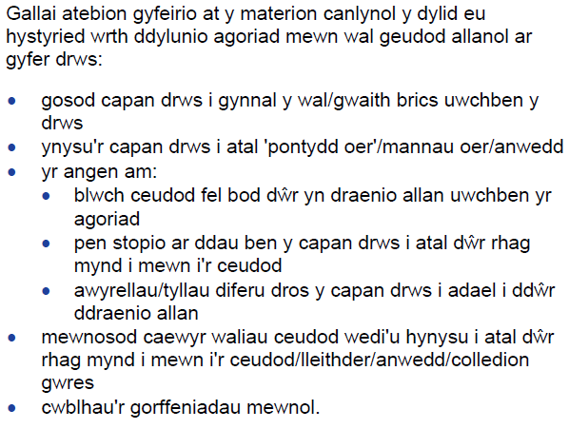
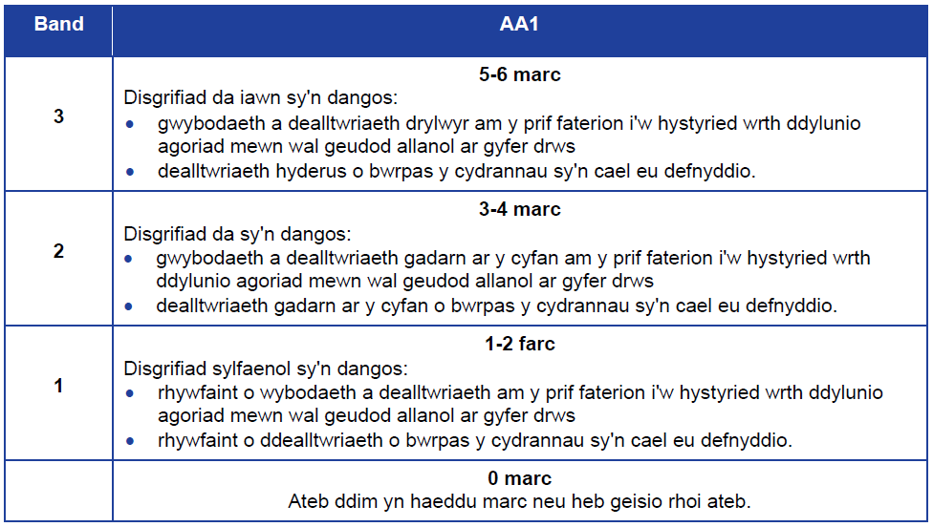
Sut mae ymdrin â Chwestiwn 6?
Notes:
Mae'r cynllun marcio ar y chwith yn rhoi cynnwys dangosol ymateb o ansawdd da i'r cwestiwn hwn. Cymharwch eich ymateb i'r cynnwys dangosol, faint o'r cynnwys wnaethoch chi ei gynnwys yn eich ateb?
Unwaith y byddwch wedi ystyried y cynnwys dangosol, darllenwch drwy'r bandiau marcio a phenderfynwch ym mha fand marcio fyddai eich ateb.
Sut allech chi wella eich ymateb? Treuliwch ychydig amser yn gweithio ar eich ymateb i fynd ag ef i'r band marc uchaf.

Slide 43
Trefnu Gwybodaeth:
Agoriadau mewn waliau ceudod
Waliau ceudod a gosod capan drws. Mae capan drws yn gydran strwythurol a ddefnyddir i rychwantu agoriad mewn wal, fel arfer dros ffenestr neu ddrws. Defnyddir capanau drysau pren i rychwantu agoriadau mewn strwythurau â ffrâm bren. Defnyddir capanau drysau concrid rhagfwrw mewn rhaniadau gwaith blociau, ac fe'u defnyddiwyd mewn waliau ceudod, er bod cymhlethdodau gyda’u gwneud yn ddiddos a manylu wedi arwain at ddefnyddio capanau drysau dur ar gyfer y rhan fwyaf o achosion. Wedi'u gwneud o ddur di-staen neu ddur galfanedig, wedi'u ffurfio drwy rolio neu wedi'u gwasgu i'r siâp gofynnol, mae capanau drysau dur yn ysgafn ac yn hawdd eu trin a gellir eu siapio, gyda silffoedd i gefnogi'r crwyn gwaith maen a philer gwefru yn y ceudod er mwyn cryfder. Fe'u cynllunnir fel nad yw'r gwaith dur yn amlwg uwchben yr agoriadau sy’n ei gwneud yn haws gosod gorffeniadau. Gellir defnyddio dur i ffurfio capanau drysau ar gyfer agoriadau bwa, ffenestri cornel, baeau sy'n estyn allan ac ati ac i ffurfio agoriadau yng nghladin gwaith brics ffrâm bren. Rhaid i gapanau drysau mewn waliau gwaith maen gael digon o lapiau neu ferynnau pen dros y waliau cynhaliol, fel arfer 150 mm ar bob pen ac yn aml maent yn cynnwys insiwleiddio anhyblyg wedi'i siapio i gyd-fynd â phroffil y capan drws. Manylu a chaewyr ceudod. Efallai y bydd angen gosod panel ceudod uwchben y capan drws neu bilen gwrth-leithder wedi’i osod drosto i gyfeirio dŵr i'r tu allan drwy dyllau diferu. Dylid gosod capiau cau ar y naill ben a'r llall i gapanau drysau hefyd er mwyn atal dŵr rhag llifo oddi ar ben y capan drws yn ôl i'r ceudod.
Notes:
Dyma ychydig o wybodaeth ychwanegol am greu agoriadau mewn waliau ceudod allanol a'r prosesau sydd eu hangen i sicrhau bod y gwaith yn strwythurol gadarn ac yn gallu gwrthsefyll y tywydd.
Darllenwch drwy'r wybodaeth hon yn ofalus ac ystyriwch beth y gallech ei ddefnyddio ohono i wella eich ymateb i gwestiwn 6.

Slide 44
Sut mae ymdrin â Chwestiwn 7a?
Cwestiwn: Cynnwys sy'n cael ei brofi – contractio ac is-gontractio – dylunio ac adeiladu.
Amser i ateb: 6 MUNUD
Sut mae cael marciau llawn: [MARC FESUL ATEB CYWIR]
Dull:
Cwblhewch gamau 1 – 4 fel yn y cwestiynau blaenorol.
Cam 5 Nodwch beth rydych chi'n ei wybod am gontractau dylunio ac adeiladu. Sut maen nhw'n cymharu â chontractau traddodiadol. Mae angen i chi nodi'r gwahaniaethau rhwng y ddau pan fyddwch yn ffurfio eich ateb i'r cwestiwn.
Cam 6 Cwestiwn 4 marc yw hwn. Gan fod y cwestiwn yn gofyn am fantais ac anfantais bydd hyd at ddau farc ar gyfer pob un. Byddai ateb byr yn deilwng o un marc tra byddai ateb estynedig yn ennill dau farc.
AWGRYMIADAU Mae'r cwestiwn hwn yn canolbwyntio ar y gymhariaeth rhwng y ddau fath o gontract.
Notes:
Y cynnwys sy'n cael ei brofi yn y cwestiwn hwn yw'r mater o gontractio ac is-gontractio. Yn benodol, bydd angen i chi ystyried y gwahaniaethau rhwng contractau dylunio ac adeiladu a chontractau arddull mwy traddodiadol.
Dyma gwestiwn arall sy'n defnyddio'r gair gorchymyn 'disgrifiwch'. Bydd angen i chi gynhyrchu cyfres o ffeithiau cysylltiedig sy'n cwmpasu un fantais ac un anfantais o ddefnyddio contractau dylunio ac adeiladu. Bydd angen i chi ddisgrifio'r fantais a'r anfantais o gymharu â defnyddio math mwy traddodiadol o gontract.
Gan fod hwn yn gwestiwn pedwar marc, nid yw wedi'i farcio yn ôl band a bydd dau farc ar gael ar gyfer mantais estynedig a dau farc ar gael ar gyfer anfantais estynedig. Mae'n bwysig iawn sicrhau nad yw'r anfanteision yn groes i'r manteision rydych chi wedi’u nodi.

Slide 45
Ateb y cwestiwn –
Ymarfer wedi’i amseru – chwe munud.
Cliciwch ar yr amserydd i ddechrau.
Nawr ein bod wedi edrych ar y geiriau allweddol yn y cwestiwn a'r sgiliau/gwybodaeth y mae angen i chi eu dangos, mae gennych chwe munud i ddisgrifio un fantais bosibl ac un anfantais bosibl o gontractau dylunio ac adeiladu, fel y byddech yn yr arholiad.
Notes:
Y gair gorchymyn yma yw disgrifiwch felly rydym angen cyfres o ffeithiau cysylltiedig a fydd yn cwmpasu manteision ac anfanteision defnyddio contract dylunio ac adeiladu o'i gymharu â chontract arddull traddodiadol.
Pan fyddwch yn barod i ysgrifennu eich ateb cliciwch ar yr amserydd i wirio y gallwch gynhyrchu ateb digon manwl yn yr amser penodol.

Slide 46
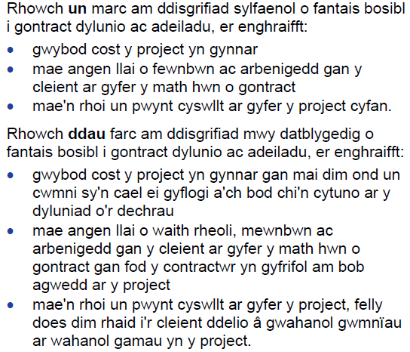
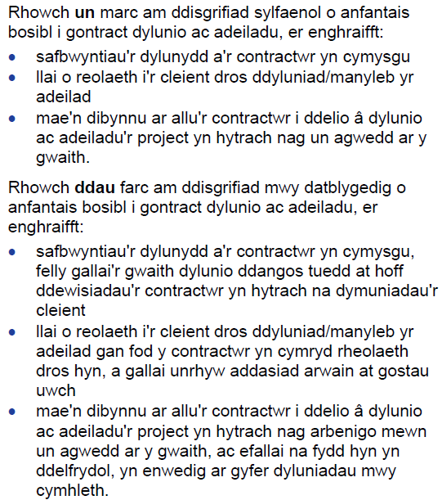
Sut mae ymdrin â Chwestiwn 7a?
Notes:
Nid cwestiwn wedi'i farcio yn ôl band yw hwn felly bydd yn rhaid i chi gymharu eich ateb yn erbyn y disgrifyddion marciau ar gyfer un marc am ddisgrifiad sylfaenol a dau farc am ddisgrifiad mwy datblygedig o'r fantais a'r anfantais.
Darllenwch drwy'r cynllun marcio yn ofalus ac ystyriwch y wybodaeth ychwanegol sydd ei hangen i gymryd disgrifiad o fantais o ymateb un marc i ymateb dau farc. Yr un peth ar gyfer y disgrifiadau anfantais.
Sut y gallwch chi newid eich ateb i ennill marciau llawn.

Slide 47
Sut mae ymdrin â Chwestiwn 7b?
Cwestiwn: Cynnwys sy’n cael ei brofi – sefydliadau yn yr amgylchedd adeiledig – Deddf Caethwasiaeth Fodern 2015.
Amser i ateb: 9 MUNUD
Sut mae cael marciau llawn: [mae'r cwestiwn hwn wedi'i farcio gyda bandiau]
Dull: Cwblhewch gamau 1 – 4 fel yn y cwestiynau blaenorol.
Cam 5 Nodwch beth rydych chi'n ei wybod am Ddeddf Caethwasiaeth Fodern 2015. Beth mae'r Ddeddf yn ei gwneud yn ofynnol i sefydliadau ei wneud? Sut mae hyn yn effeithio ar eu cadwyn gyflenwi? Sut mae hyn yn effeithio ar y sefydliad ei hun?
Cam 6 Cwestiwn 6 marc yw hwn. Mae'r cwestiwn yn gofyn am ddisgrifiad, felly mae angen ystyried prif effeithiau'r Ddeddf ar y ffordd y mae sefydliadau’n gweithio. Bydd y cynllun marcio yn cynnwys rhestr o bwyntiau manwl y dylech eu gwneud ond dyfernir y marc terfynol gan ddefnyddio'r cynllun marcio wedi'i fandio.
AWGRYMIADAU Mae'r cwestiwn hwn yn canolbwyntio ar effaith y Ddeddf felly mae angen i chi wybod am natur y Ddeddf ond disgrifiwch sut y bydd hyn yn effeithio ar y sefydliad.
Notes:
Mae'r cwestiwn hwn yn canolbwyntio ar y cyfreithiau sy'n llywodraethu caethwasiaeth fodern a materion a godwyd gan y defnydd anghyfreithlon o gaethweision modern yn y diwydiant adeiladu.
Mae'n gwestiwn chwe marc felly gallwch ganiatáu 9 munud o amser arholiad i gynllunio ac ysgrifennu eich ateb.
Y gair gorchymyn yma yw disgrifiwch felly bydd angen i chi gyflwyno set wybodus o ffeithiau sy'n gysylltiedig ag effaith Deddf Caethwasiaeth Fodern 2015. Cofiwch fod yr effaith nid yn unig ar y busnes ond ar ei holl gyflenwyr gan gynnwys isgontractwyr.
Bydd y cwestiwn hwn yn cael ei farcio gyda bandiau.

Slide 48
Ateb y cwestiwn –
Ymarfer wedi’i amseru – naw munud.
Cliciwch ar yr amserydd i ddechrau.
Nawr ein bod wedi edrych ar y geiriau allweddol yn y cwestiwn a'r sgiliau/gwybodaeth y mae angen i chi eu dangos, mae gennych naw munud i ddisgrifio effaith y Ddeddf Caethwasiaeth Fodern i fusnesau, fel y byddech yn yr arholiad.
Notes:
Y gair gorchymyn yma yw disgrifiwch felly rydym angen cyfres o ffeithiau cysylltiedig a fydd yn cwmpasu holl oblygiadau'r Ddeddf Caethwasiaeth Fodern ar y diwydiant adeiladu er mwyn sicrhau nad oes unrhyw gaethweision modern yn cael eu hecsbloetio gan y prif gontractwyr neu'r isgontractwyr.
Pan fyddwch yn barod i ysgrifennu eich ateb cliciwch ar yr amserydd i wirio y gallwch gynhyrchu ateb digon manwl yn yr amser penodol.

Slide 49
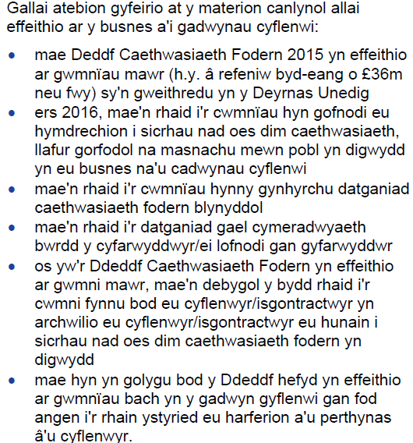
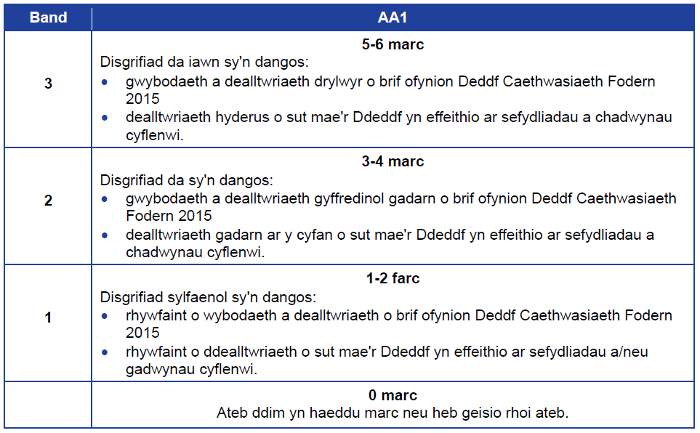
Sut mae ymdrin â Chwestiwn 7b?
Notes:
Mae'r blwch ar y chwith yn dangos cynnwys dangosol ar gyfer ateb cyflawn i'r cwestiwn hwn. Faint o'r pwyntiau a wnaethoch chi yn eich ateb?
Mae'n bosibl cyflawni marc uchel yn y cwestiwn hwn os nad oeddech wedi ymdrin â'r holl bwyntiau yn y cynnwys dangosol ar yr amod eich bod wedi dangos gwybodaeth a dealltwriaeth drylwyr o ofynion Deddf Caethwasiaeth Fodern 2015 a sut mae'r Ddeddf yn effeithio ar sefydliadau a chadwyni cyflenwi.

Slide 50
Sut mae ymdrin â Chwestiwn 8a?
Cwestiwn: Cynnwys sy'n cael ei brofi – dylunio ac adeiladu is-strwythurau – ymchwilio i isbridd.
Amser i ateb: 9 MUNUD
Sut mae cael marciau llawn: [mae'r cwestiwn hwn wedi'i farcio gyda bandiau]
Dull: Cwblhewch gamau 1 – 4 fel yn y cwestiynau blaenorol.
Cam 5 Nodwch beth rydych chi'n ei wybod am ddulliau ymchwilio i isbridd gan gynnwys pyllau prawf, drilio tyllau turio, samplu a phrofi pridd. Mae hwn yn gwestiwn 'disgrifio' felly pan fyddwch yn ffurfio eich ateb cofiwch beth mae'r gair gorchymyn yn gofyn i chi ei wneud.
Cam 6 Mae hwn yn gwestiwn marc uwch felly bydd yn cael ei farcio gyda bandiau. Bydd y cynllun marcio’n cynnwys rhestr o bwyntiau y dylech eu gwneud ond dyfernir y marc terfynol gan ddefnyddio'r cynllun marcio wedi'i fandio.
AWGRYMIADAU Mae'r cwestiwn hwn yn canolbwyntio ar y technegau a ddefnyddir yn hytrach na chanlyniadau’r gwaith ymchwil felly dyna y mae'n rhaid i chi ysgrifennu amdano.
Notes:
Y ffocws ar gyfer y cwestiwn hwn yw cynllunio ac adeiladu is-strwythurau, yn arbennig, ymchwilio i isbridd. Bydd angen i chi ddisgrifio ystod o ddulliau y gellir eu defnyddio i gynnal yr ymchwiliad.
Cofiwch mai’r gair gorchymyn yw disgrifiwch felly ar gyfer pob dull ymchwilio mae angen i chi gyflwyno cyfres o ffeithiau cysylltiedig perthnasol.
Bydd angen i chi nodi'r dulliau ymchwilio sydd wedi'u cynnwys yn y fanyleb ar gyfer y pwnc hwn. Maen nhw’n cynnwys:
Tyllau prawf
Drilio tyllau turio
Samplu
Profi.
Cofiwch ganolbwyntio ar y technegau a ddefnyddir i gynnal yr ymchwiliadau yn hytrach nag unrhyw ganlyniadau o'r ymchwiliadau.

Slide 51
Ateb y cwestiwn - modelu
Rwy'n mynd i ddechrau gyda ffocws clir ar y cwestiwn heb ailadrodd geiriad y cwestiwn. Y ffocws pwysicaf yw enwi a disgrifio'r technegau y gellir eu defnyddio i brofi'r isbridd.
Mae amrywiaeth o dechnegau y gellir eu defnyddio i ymchwilio i isbridd gan gynnwys cloddio pyllau prawf, drilio tyllau turio, samplu ar y safle a phrofi ar y safle.
Mae cloddio pyllau prawf yn ddull cymharol fas o ymchwilio ond mae'n caniatáu archwiliad gweledol o'r isbridd a chasglu samplau mawr o bridd. Gallwch hefyd brofi'r pridd am halogiad.
Ar gyfer ymchwiliadau dyfnach, mae drilio tyllau turio yn caniatáu i samplau gael eu cymryd o ddyfnder mwy.
Gall samplu ar y safle arwain at ychydig iawn o aflonyddwch ar y pridd, cyfle i brofi dwysedd y pridd a chryfder croeswasgiad y pridd. Gallwch hefyd fesur pwysedd dŵr daear a chynnwys lleithder.
Gallwch hefyd gynnal profion ar y safle gan ddefnyddio profion treiddio. Profion llafnau a phrofion pwysau plât.
Er mwyn dechrau cael credyd ar unwaith, mae angen imi sicrhau fy mod yn gwneud pwynt sy'n ymwneud â'r cwestiwn yn fy mrawddeg gyntaf.
Mae angen i mi egluro beth sy'n digwydd ym mhob math o brawf, y technegau a ddefnyddir a'r wybodaeth y gellir ei chasglu.
Mae'n rhaid i mi ddangos i'r arholwr fy mod yn defnyddio gwybodaeth sy’n dangos fy mod yn ymwybodol o'r gwahaniaethau rhwng y gwahanol dechnegau..
Notes:
Y cam cyntaf yw gosod y cefndir ar gyfer yr ymateb heb ailadrodd geiriad y cwestiwn. Rhestrir y dulliau ymchwilio yn y frawddeg ragarweiniol. Yna dylech gymryd pob dull a'i ddisgrifio'n fanylach tra'n amlygu'r gwahaniaethau rhwng y dulliau.
Treuliwch ychydig amser yn darllen drwy'r ateb enghreifftiol a'r sylwadau. Sut fyddech chi wedi taclo'r cwestiwn hwn?

Slide 52
Ateb y cwestiwn –
beth sy’n ennill marciau?
Mae amrywiaeth o dechnegau y gellir eu defnyddio i ymchwilio i isbridd gan gynnwys cloddio pyllau prawf, drilio tyllau turio, samplu ar y safle a phrofi ar y safle.
Mae cloddio pyllau prawf yn ddull cymharol fas o ymchwilio ond mae'n caniatáu archwiliad gweledol o'r isbridd a chasglu samplau mawr o bridd. Gallwch hefyd brofi'r pridd am halogiad.
Ar gyfer ymchwiliadau dyfnach, mae drilio tyllau turio yn caniatáu i samplau gael eu cymryd o ddyfnder mwy.
Gall samplu ar y safle arwain at ychydig iawn o aflonyddwch ar y pridd, cyfle i brofi dwysedd y pridd a chryfder croeswasgiad y pridd. Gallwch hefyd fesur pwysedd dŵr daear a chynnwys lleithder.
Gallwch hefyd gynnal profion ar y safle gan ddefnyddio profion treiddio. Profion llafnau a phrofion pwysau plât.
Mae'r cynllun marcio yn gwobrwyo'r gallu i ddisgrifio'r technegau sydd ar gael ar gyfer ymchwilio i gyflwr isbridd. Er mwyn cael marciau uchel, dylai'r ateb gynnwys cloddio pyllau prawf ynghyd â disgrifiad o'r wybodaeth y gellir ei chasglu; drilio tyllau turio ar gyfer ymchwiliadau dyfnach; samplu ar y safle a phrofi ar y safle.
Dylai eich ateb ddangos gwybodaeth a dealltwriaeth drylwyr o'r technegau sydd ar gael i ymchwilio i isbridd a dealltwriaeth hyderus o'r defnydd o dechnegau profi pridd.
Notes:
Darllenwch drwy'r sylw i weld sut mae'r cynllun marcio yn cael ei gymhwyso i'r ateb enghreifftiol.
Mae'r cynllun marcio yn gwobrwyo'r gallu i ddisgrifio'r technegau sydd ar gael ar gyfer ymchwilio i gyflwr isbridd. Er mwyn cael marciau uchel, dylai'r ateb gynnwys cloddio pyllau prawf ynghyd â disgrifiad o'r wybodaeth y gellir ei chasglu; drilio tyllau turio ar gyfer ymchwiliadau dyfnach; samplu ar y safle a phrofi ar y safle.
Dylai eich ateb ddangos gwybodaeth a dealltwriaeth drylwyr o'r technegau sydd ar gael i ymchwilio i isbridd a dealltwriaeth hyderus o'r defnydd o dechnegau profi pridd.
A fyddech yn gallu cynhyrchu ymateb marc uchel i'r cwestiwn hwn? Sut fyddech chi'n newid yr ateb enghreifftiol i ennill marciau llawn?

Slide 53
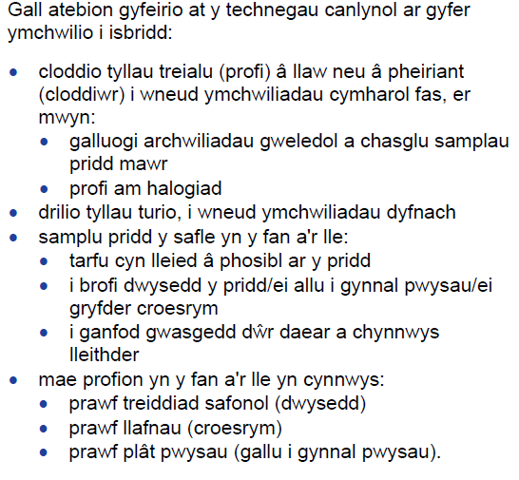
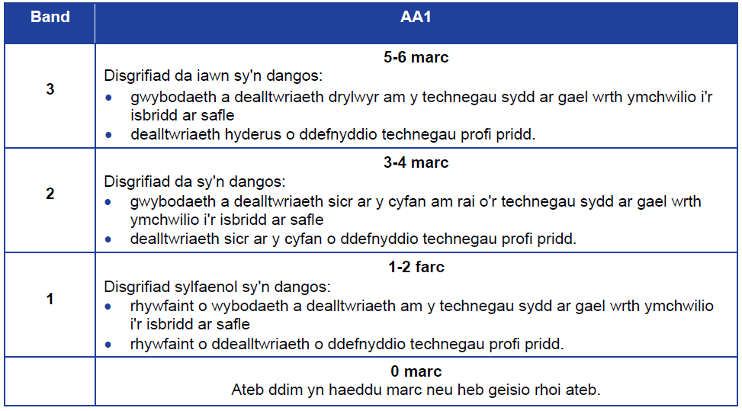
Sut mae ymdrin â Chwestiwn 8a?
Notes:
Mae'r cynnwys dangosol yn cynnwys tyllau prawf, drilio tyllau turio, samplu yn y fan a’r lle (ar y safle) a phrofion yn y fan a’r lle.
Darllenwch drwy'r cynnwys dangosol a'r bandiau marciau i weld sut y dyfernir y marciau a sut i ysgrifennu ymateb da ar y pwnc hwn.

Slide 54
Sut mae ymdrin â Chwestiwn 8b?
Cwestiwn: Cynnwys sy'n cael ei brofi – Dylunio ac adeiladu is-strwythurau – dulliau ar gyfer gwella isbridd.
Amser i ateb: 12 MUNUD
Sut mae cael marciau llawn: [Mae'r cwestiwn hwn wedi'i farcio gyda bandiau]
Dull:
Cwblhewch gamau 1 – 4 fel yn y cwestiynau blaenorol.
Cam 5 Nodwch beth rydych chi'n ei wybod am sut y gellir gwella isbridd. Mae hwn yn gwestiwn 'esbonio' felly mae angen i chi gynhyrchu esboniad manwl gan resymu’n wybodus ynglŷn â sut a pham y byddai pob dull yn gwella ansawdd yr isbridd.
Cam 6 Mae hwn yn gwestiwn marc uwch felly bydd yn cael ei farcio gyda bandiau. Bydd y cynllun marcio’n cynnwys rhestr o bwyntiau y dylech eu gwneud ond dyfernir y marc terfynol gan ddefnyddio'r cynllun marcio wedi'i fandio.
AWGRYMIADAU Mae'r cwestiwn hwn yn canolbwyntio ar sut mae'r dulliau’n gwella nodweddion cario llwythi isbridd. Mae angen i chi egluro pob dull yn fanwl.
Notes:
Mae'r cwestiwn hwn yn canolbwyntio ar y rhan o'r fanyleb sy'n ymdrin â chynllunio ac adeiladu is-strwythurau, yn enwedig dulliau o wella isbridd.
Y gair gorchymyn ar gyfer y cwestiwn hwn yw esboniwch – mae hyn yn golygu y bydd yn rhaid i chi ystyried beth mae'r broses o wella isbridd yn ei olygu gyda disgrifiadau clir o'r hyn y mae pob dull yn ei olygu.
Rhaid i chi roi esboniad gyda rhesymu gwybodus am y dulliau y gellir eu defnyddio i wella isbridd.

Slide 55
Ateb y cwestiwn –
Ymarfer wedi’i amseru – deuddeg munud.
Cliciwch ar yr amserydd i ddechrau.
Nawr ein wedi edrych ar y geiriau allweddol yn y cwestiwn a'r sgiliau/gwybodaeth y mae angen i chi eu dangos, mae gennych 12 munud i ddisgrifio'r materion i'w hystyried wrth wella’r isbridd, fel y byddech yn yr arholiad.
Notes:
Mae'r marc a'r dyraniad amser ar gyfer y cwestiwn hwn yn rhoi arweiniad i chi ar hyd a dyfnder yr ymateb sydd ei angen. Y gair gorchymyn yw 'esboniwch' unwaith eto, felly bydd angen i chi ddarparu ymateb manwl ynghyd â thrafodaeth resymegol o'r wybodaeth.
Pan fyddwch yn barod i ysgrifennu eich ateb cliciwch ar yr amserydd i wirio y gallwch gynhyrchu ateb digon manwl yn yr amser penodol.

Slide 56
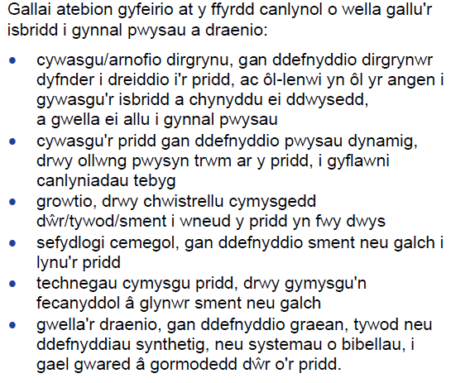
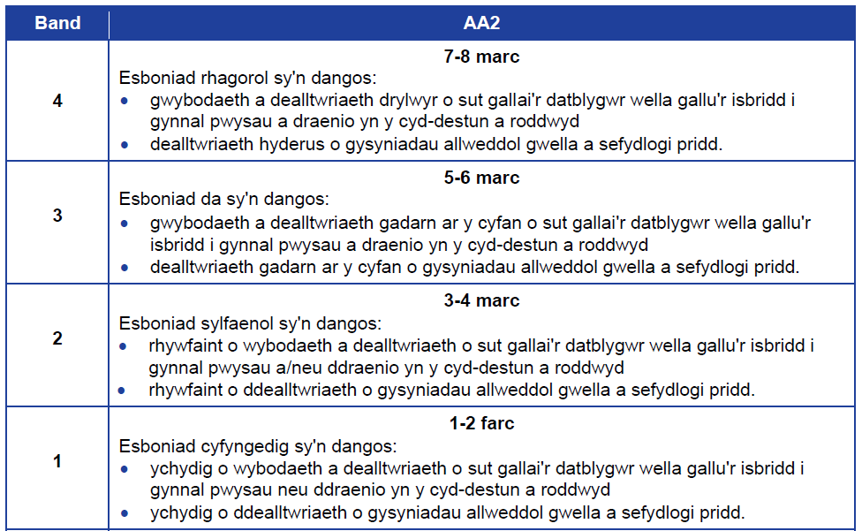
Sut mae ymdrin â Chwestiwn 8b?
Notes:
Cymharwch eich ymateb â'r pwyntiau marcio sydd wedi'u cynnwys yng chynnwys dangosol y cynllun marcio. Ydych chi wedi ymdrin â'r holl gynnwys? Sut allech chi wella eich ymateb? Yna darllenwch drwy'r bandiau marcio i weld pa un sydd fwyaf perthnasol i'ch ateb.
Sut allech chi wella eich ymateb? Ewch yn ôl at eich ymateb ysgrifenedig a'i wella er mwyn ennill cymaint o farciau â phosibl.

Slide 57
Sut mae ymdrin â Chwestiwn 9?
Cwestiwn : Cynnwys sy’n cael ei brofi – Gwaith allanol – systemau draenio trefol cynaliadwy (SuDS).
Amser i ateb: 12 MUNUD
Sut mae cael marciau llawn: [\band Cwestiwn wedi’i Farcio]
Cwblhewch gamau 1 – 4 fel yn y cwestiynau blaenorol.
Cam 5 Nodwch yr hyn rydych chi'n ei wybod am fanteision ac anfanteision defnyddio SuDS. Mae hwn yn gwestiwn 'gwerthuso' felly dylech lunio barn yn seiliedig ar bwyso a mesur pwyntiau o blaid ac yn erbyn yr hyn y gofynnwyd i chi ei werthuso. Dylech roi barn o ran defnyddioldeb a manteision pob system a ystyriwch.
Cam 6 Mae hwn yn gwestiwn marc uwch felly bydd yn cael ei farcio â bandiau. Bydd y cynllun marcio yn cynnwys rhestr o bwyntiau y dylech eu gwneud ond dyfernir y marc terfynol gan ddefnyddio'r cynllun marcio wedi'i fandio.
AWGRYMIADAU Mae'r cwestiwn hwn yn gofyn i chi ystyried manteision ac anfanteision draenio SuDS ac i ddadlau'r achos o blaid ac yn erbyn pob dull.
Notes:
Mae'r cwestiwn hwn yn canolbwyntio ar waith allanol, yn benodol, systemau draenio trefol cynaliadwy.
Mae'r gair gorchymyn yn un trefn uwch, gwerthuso. Mae'r gair gorchymyn gwerthuso yn gofyn i ni ddarparu dadl resymegol. Yn debyg iawn i ‘trafod' disgwylir i chi roi'r ddau safbwynt, manteision ac anfanteision systemau draenio trefol cynaliadwy.
Mae hwn yn gwestiwn marc uwch felly mae wedi'i farcio drwy ddefnyddio bandiau.

Slide 58
Ateb y cwestiwn –
Ymarfer wedi’i amseru – Deuddeg munud.
Cliciwch ar yr amserydd i ddechrau.
Nawr ein bod wedi edrych ar y geiriau allweddol yn y cwestiwn a'r sgiliau/gwybodaeth y mae angen i chi eu dangos, mae gennych 12 munud i ddisgrifio'r materion i'w hystyried wrth werthuso manteision ac anfanteision SuDS, fel y byddech yn yr arholiad.
Notes:
Mae'r cwestiwn yn gwestiwn marc uchel ac felly mae gennych 12 munud i ffurfio eich ymateb.
Gwerthuso yw’r gair gorchymyn sy'n air gorchymyn trefn uwch sy'n gofyn am ddadl resymegol am fanteision ac anfanteision defnyddio systemau draenio trefol cynaliadwy.
Pan fyddwch wedi ffurfio eich ymateb ac yn barod i ddechrau ysgrifennu, cliciwch ar yr amserydd.

Slide 59
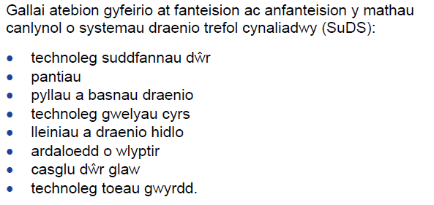
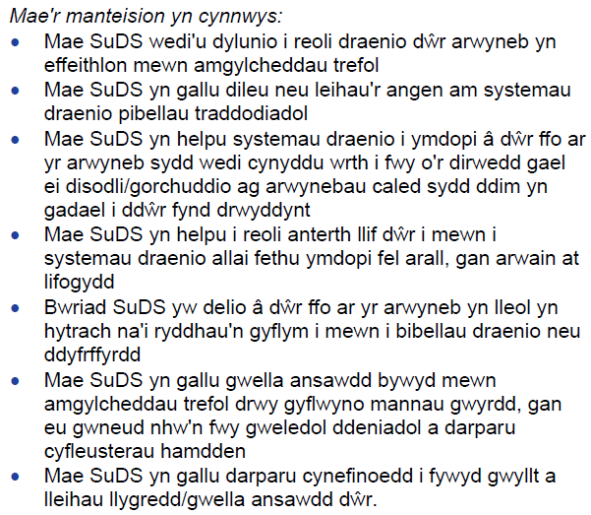
Sut mae ymdrin â Chwestiwn 9?
Notes:
Mae'r cynllun marcio yn rhestru'r systemau draenio trefol cynaliadwy ac yna'n mynd ymlaen i ymhelaethu ar bob dull.
Rhestrir y manteision yn y cynnwys dangosol – darllenwch hyn yn ofalus i sicrhau eich bod yn gwybod beth y dylid ei gynnwys mewn ateb ar y pwnc hwn.
Cymharwch eich ateb â'r cwestiwn â'r cynnwys dangosol er budd SuDS. Faint o'r cynnwys wnaethoch chi ei ymdrin ag ef? Sut allwch chi wella eich ymateb?

Slide 60
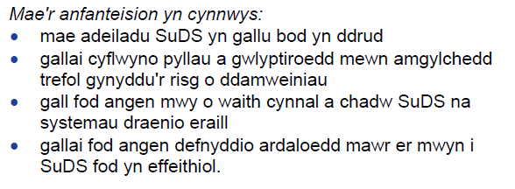
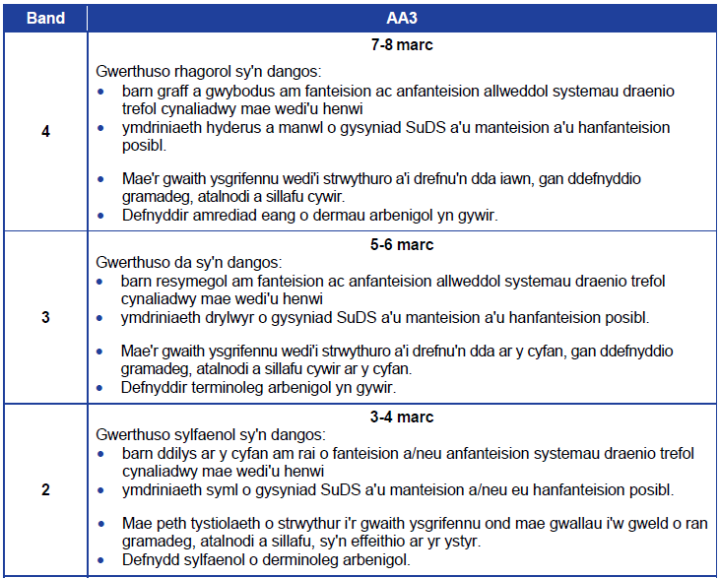
Sut mae ymdrin â Chwestiwn 9?
Notes:
Mae'r cynllun marcio yn mynd ymlaen i ymdrin ag anfanteision defnyddio SuDS. Unwaith eto, cymharwch eich ymateb â’r cynnwys dangosol. A ydych wedi ymdrin â'r holl bwyntiau? Sut allech chi wella eich ymateb?
Darllenwch drwy'r bandiau marcio a phenderfynwch pa un sydd fwyaf priodol ar gyfer eich ymateb. Os byddwch yn gwneud gwelliannau i'r manteision a'r anfanteision pa fand marcio sy’n berthnasol i'ch ymateb gwell?

Slide 61
Cwestiynau? | Any Questions?
A oes gennych unrhyw gwestiynau pellach am yr arholiad hwn?
Os felly, ysgrifennwch nhw ar nodyn post-it a'i roi o flaen eich papur i'w roi i'ch athro.

